Slide 1

보고 또 보고

Slide 2
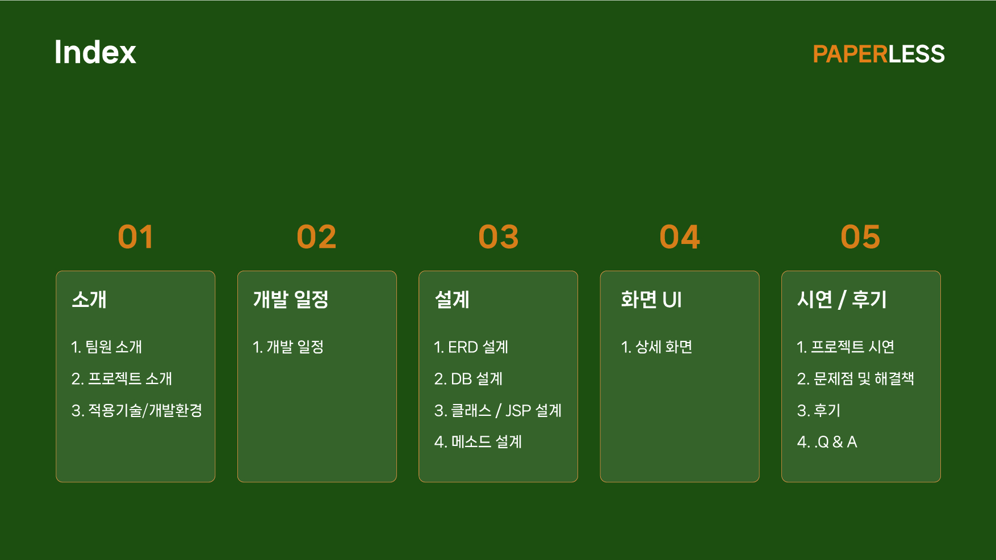

Slide 3







01 - 1 팀원소개
 | 리더 | 리더 | 팀원 | 팀원 | 팀원 | 팀원
DB | ● | ●
SQL | ● | ●
UI/UX |  |  | ● |  | ● | ●
CSS |  |  |  | ● |  | ●
JSP | ● | ● | ● | ● | ● | ●
JS/JQ |  |  | ● | ● | ●
디버깅 | ● | ●
테스트 | ● | ● | ● | ● | ● | ●

Slide 4

01 - 2 프로젝트 소개

Slide 5















01 - 3 적용기술/개발환경
보유 기술 |  | 개발 환경 |  | 사용 가능 도구
언어 / 개발 툴 | Java / Spring / JSP | OS | Windows10 | 개발 도구 | Eclipse / VS Code
 | HTML / CSS | Server | Apache Tomcat 8.5
 |  |  |  | 형상 관리 | Git / Github
 | Javascript / Jquery | Framework | Spring / Bootstrap / Mybatis3
 | Ajax | Database | Oracle 11g | 문서 관리 | Powerpoint / Google Docs / Google Sheets

Slide 6
02 - 1 개발일정
구분(총26일) | 11월 21일 ~ 12월 16일
 | 21일 | 22일 | 23일 | 24일 | 25일 | 26일 | 27일 | 28일 | 29일 | 30일 | 1일 | 2일 | 3일 | 4일 | 5일 | 6일 | 7일 | 8일 | 9일 | 10일 | 11일 | 12일 | 13일 | 14일 | 15일 | 16일
UI 설계 및 HTML 구현
DB 설계 및 구축
Class 설계
SQL문 구성
javascript 구현
Class 구현
DB 샘플데이터 입력
디버깅 및 테스트
산출물 정리
날짜
내용
3
8
7
5
8
7
6
9
4

Slide 7
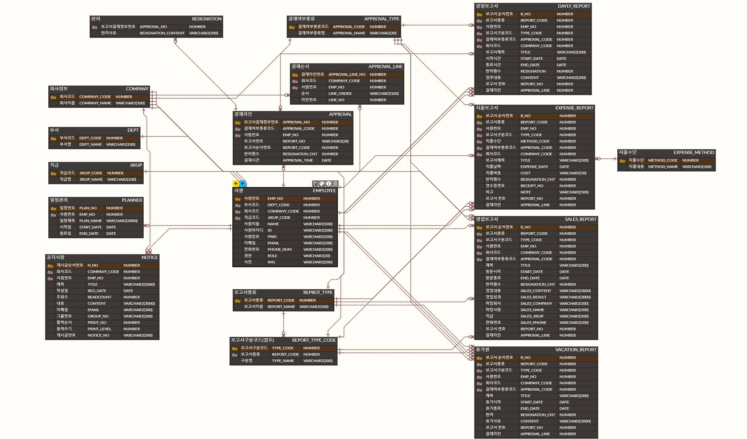
03 - 1 ERD 설계

Slide 8
03 - 2 DB 설계
공지사항 테이블
물리적 테이블명 | 물리적 컬럼명 | 논리적 테이블명 | 논리적 컬럼명 | PK | FK | NOT NULL | TYPE | DEFAULT | 참조 테이블
NOTICE | N_NO | 공지사항 | 공지사항 순서번호 | Y |  | Y | NUMBER
 | NOTICE_NO |  | 공지사항 번호 |  |  | Y | NUMBER
 | COMPANY_CODE |  | 회사코드 |  | Y | Y | NUMBER |  | COMPANY
 | TITLE |  | 공지사항 제목 |  |  | Y | VARCHAR2(1000)
 | EMP_NO |  | 사원번호 |  | Y | Y | NUMBER |  | EMPLOYEE
 | REG_DATE |  | 작성일 |  |  | Y | DATE | SYSDATE
 | READCOUNT |  | 조회수 |  |  | Y | NUMBER | 0
 | CONTENT |  | 공지사항 내용 |  |  | Y | VARCHAR2(3000)
 | EMAIL |  | 이메일 |  |  | Y | VARCHAR2(300)
 | GROUP_NO |  | 그룹번호 |  |  | Y | VARCHAR2(100)
 | PRINT_NO |  | 출력순서번호 |  |  | Y | NUMBER
 | PRINT_LEVEL |  | 들여쓰기 횟수 |  |  | Y | NUMBER
결재정보 테이블
물리적 테이블명 | 물리적 컬럼명 | 논리적 테이블명 | 논리적 컬럼명 | PK | FK | NOT NULL | TYPE | DEFAULT | 참조 테이블
APPROVAL | APPROVAL_NO | 보고서 결재정보 | 보고서결재정보번호 | Y |  | Y | NUMBER
 | APPROVAL_CODE |  | 결재여부종류코드 |  | Y | Y | NUMBER |  | APPROVAL_TYPE
 | COMPANY_CODE |  | 회사코드 |  | Y | Y | NUMBER |  | COMPANY
 | REPORT_CODE |  | 보고서종류코드 |  | Y | Y | NUMBER |  | REPORT_TYPE
 | R_NO |  | 보고서 순서번호 |  |  | Y | NUMBER
 | RESIGNATION_CNT |  | 반려횟수 |  |  |  | NUMBER | 0
 | APPROVAL_TIME |  | 결재시간 |  |  | Y | DATE | SYSDATE
 | EMP_NO |  | 사원번호 |  | Y | Y | NUMBER |  | EMPLOYEE

Slide 9
03 - 2 DB 설계
일정관리 테이블
물리적 테이블명 | 물리적 컬럼명 | 논리적 테이블명 | 논리적 컬럼명 | PK | FK | NOT NULL | TYPE | DEFAULT | 참조 테이블
PLANNER | PLAN_NO | 일정관리 | 일정번호 | Y |  | Y | NUMBER
 | PLAN_NAME |  | 일정제목 |  |  | Y | VARCHAR2(1000)
 | START_DATE |  | 시작일 |  |  | Y | DATE
 | END_DATE |  | 종료일 |  |  | Y | DATE
 | EMP_NO |  | 사원번호 |  | Y | Y | NUMBER |  | EMPLOYEE
직원 정보 테이블
물리적 테이블명 | 물리적 컬럼명 | 논리적 테이블명 | 논리적 컬럼명 | PK | FK | NOT NULL | TYPE | DEFAULT | 참조 테이블
EMPLOYEE | EMP_NO | 직원정보 | 사원번호 | Y |  | Y | NUMBER
 | COMPANY_CODE |  | 회사코드 |  | Y | Y | NUMBER |  | COMPANY
 | NAME |  | 사원이름 |  |  | Y | VARCHAR2(200)
 | ID |  | 사원아이디 |  |  | Y | VARCHAR2(200)
 | PWD |  | 사원암호 |  |  | Y | VARCHAR2(200)
 | JIKUP_CODE |  | 직급코드 |  | Y | Y | NUMBER |  | JIKUP
 | DEPT_CODE |  | 부서코드 |  | Y | Y | NUMBER |  | DEPT
 | EMAIL |  | 이메일 |  |  | Y | VARCHAR2(200)
 | PHONE_NUM |  | 전화번호 |  |  | Y | VARCHAR2(100)
 | ROLE |  | 권한 |  |  | Y | VARCHAR2(20) | USER
 | IMG |  | 사진 |  |  |  | VARCHAR2(200)

Slide 10
03 - 2 DB 설계
영업보고서 테이블
물리적 테이블명 | 물리적 컬럼명 | 논리적 테이블명 | 논리적 컬럼명 | PK | FK | NOT NULL | TYPE | DEFAULT | 참조 테이블
SALES_REPORT | R_NO | 영업보고서 | 보고서 순서번호 | Y |  | Y | NUMBER
 | REPORT_NO |  | 보고서 번호 |  |  | Y | NUMBER
 | REPORT_CODE |  | 보고서 종류코드 |  | Y | Y | NUMBER |  | REPORT_TYPE
 | COMPANY_CODE |  | 회사코드 |  | Y | Y | NUMBER |  | COMPANY
 | EMP_NO |  | 사원번호 |  | Y | Y | NUMBER |  | EMPLOYEE
 | APPROVAL_LINE |  | 결재라인 |  |  | Y | NUMBER
 | TITLE |  | 보고서 제목 |  |  | Y | VARCHAR2(200)
 | TYPE_CODE |  | 구분코드 |  | Y | Y | NUMBER |  | REPORT_TYPE_CODE
 | APPROVAL_CODE |  | 결재여부종류코드 |  | Y | Y | NUMBER |  | APPROVAL_TYPE
 | START_DATE |  | 방문시작시간 |  |  | Y | DATE
 | EMD_DATE |  | 방문종료시간 |  |  | Y | DATE
 | RESIGNATION_CNT |  | 반려된 횟수 |  |  | Y | NUMBER
 | SALES_CONTENT |  | 영업내용 |  |  | Y | VARCHAR2(2000)
 | SALES_RESULT |  | 영업성과 |  |  | Y | VARCHAR2(2000)
 | SALES_COMPANY |  | 만난사람회사 |  |  | Y | VARCHAR2(100)
 | SALES_NAME |  | 만난사람이름 |  |  | Y | VARCHAR2(100)
 | SALES_JIKUP |  | 만난사람직급 |  |  | Y | VARCHAR2(100)
 | SALES_PHONE |  | 만난사람연락처 |  |  | Y | VARCHAR2(100)

Slide 11
03 - 2 DB 설계
일일보고서 테이블
물리적 테이블명 | 물리적 컬럼명 | 논리적 테이블명 | 논리적 컬럼명 | PK | FK | NOT NULL | TYPE | DEFAULT | 참조 테이블
DAILY_REPORT | R_NO | 일일보고서 | 보고서 순서번호 | Y |  | Y | NUMBER
 | REPORT_NO |  | 보고서 번호 |  |  | Y | NUMBER
 | REPORT_CODE |  | 보고서 종류코드 |  | Y | Y | NUMBER |  | REPORT_TYPE
 | COMPANY_CODE |  | 회사코드 |  | Y | Y | NUMBER |  | COMPANY
 | EMP_NO |  | 사원번호 |  | Y | Y | NUMBER |  | EMPLOYEE
 | APPROVAL_LINE |  | 결재라인 |  |  | Y | NUMBER
 | TITLE |  | 보고서 제목 |  |  | Y | VARCHAR2(200)
 | TYPE_CODE |  | 구분코드 |  | Y | Y | NUMBER |  | REPORT_TYPE_CODE
 | APPROVAL_CODE |  | 결재여부종류코드 |  | Y | Y | NUMBER |  | APPROVAL_TYPE
 | START_DATE |  | 시작시간 |  |  | Y | DATE
 | END_DATE |  | 종료시간 |  |  | Y | DATE
 | RESIGNATION_CNT |  | 반려된 횟수 |  |  | Y | NUMBER
 | CONTENT |  | 업무내용 |  |  | Y | VARCHAR2(2000)
보고서종류 테이블
물리적 테이블명 | 물리적 컬럼명 | 논리적 테이블명 | 논리적 컬럼명 | PK | FK | NOT NULL | TYPE | DEFAULT | 참조 테이블
REPRORT_TYPE | REPORT_CODE | 보고서 종류 | 보고서종류코드 | Y |  | Y | NUMBER
 | REPORT_NAME |  | 보고서종류이름 |  |  | Y | VARCHAR2(100)

Slide 12
03 - 2 DB 설계
지출보고서 테이블
물리적 테이블명 | 물리적 컬럼명 | 논리적 테이블명 | 논리적 컬럼명 | PK | FK | NOT NULL | TYPE | DEFAULT | 참조 테이블
EXPENSE_REPORT | R_NO | 지출보고서 | 보고서 순서번호 | Y |  | Y | NUMBER
 | REPORT_NO |  | 보고서 번호 |  |  | Y | NUMBER
 | REPORT_CODE |  | 보고서 종류코드 |  | Y | Y | NUMBER |  | REPORT_TYPE
 | COMPANY_CODE |  | 회사코드 |  | Y | Y | NUMBER |  | COMPANY
 | EMP_NO |  | 사원번호 |  | Y | Y | NUMBER |  | EMPLOYEE
 | APPROVAL_LINE |  | 결재라인 |  |  | Y | NUMBER
 | TITLE |  | 보고서 제목 |  |  | Y | VARCHAR2(200)
 | TYPE_CODE |  | 구분코드 |  | Y | Y | NUMBER |  | REPORT_TYPE_CODE
 | APPROVAL_CODE |  | 결재여부종류코드 |  | Y | Y | NUMBER |  | APPROVAL_TYPE
 | EXPENSE_DATE |  | 지출날짜 |  |  | Y | DATE
 | COST |  | 지출비용 |  |  | Y | VARCHAR2(50)
 | RESIGNATION_CNT |  | 반려된 횟수 |  |  | Y | NUMBER
 | METHOD_CODE |  | 지출수단코드 |  | Y | Y | NUMBER |  | EXPENSE_METHOD
 | RECEIPT_NO |  | 영수증번호 |  |  | Y | NUMBER
 | NOTE |  | 비고 |  |  |  | VARCHAR2(500)
지출수단 테이블
물리적 테이블명 | 물리적 컬럼명 | 논리적 테이블명 | 논리적 컬럼명 | PK | FK | NOT NULL | TYPE | DEFAULT | 참조 테이블
EXPENSE_METHOD | METHOD_CODE | 지출수단 | 지출수단코드 | Y |  | Y | NUMBER
 | METHOD_NAME |  | 지출수단명 |  |  | Y | VARCHAR2(200)

Slide 13
03 - 2 DB 설계
휴가원 테이블
물리적 테이블명 | 물리적 컬럼명 | 논리적 테이블명 | 논리적 컬럼명 | PK | FK | NOT NULL | TYPE | DEFAULT | 참조 테이블
VACATION_REPORT | R_NO | 휴가원 | 보고서 순서번호 | Y |  | Y | NUMBER
 | REPORT_NO |  | 보고서 번호 |  |  | Y | NUMBER
 | REPORT_CODE |  | 보고서 종류코드 |  | Y | Y | NUMBER |  | REPORT_TYPE
 | COMPANY_CODE |  | 회사코드 |  | Y | Y | NUMBER |  | COMPANY
 | EMP_NO |  | 사원번호 |  | Y | Y | NUMBER |  | EMPLOYEE
 | APPROVAL_LINE |  | 결재라인 |  |  | Y | NUMBER
 | TITLE |  | 보고서 제목 |  |  | Y | VARCHAR2(200)
 | TYPE_CODE |  | 구분코드 |  | Y | Y | NUMBER |  | REPORT_TYPE_CODE
 | APPROVAL_CODE |  | 결재여부종류코드 |  | Y | Y | NUMBER |  | APPROVAL_TYPE
 | START_DATE |  | 휴가시작인 |  |  | Y | DATE
 | END_DATE |  | 휴가종료일 |  |  | Y | DATE
 | RESIGNATION_CNT |  | 반려된 횟수 |  |  | Y | NUMBER
 | CONTENT |  | 휴가사유 |  |  | Y | VARCHAR2(2000)
결재여부종류 테이블
물리적 테이블명 | 물리적 컬럼명 | 논리적 테이블명 | 논리적 컬럼명 | PK | FK | NOT NULL | TYPE | DEFAULT | 참조 테이블
APPROVAL_TYPE | APPROVAL_CODE | 결재여부종류 | 결재여부종류코드 | Y |  | Y | NUMBER
 | APPROVAL_NAME |  | 결재여부종류명 |  |  | Y | VARCHAR2(20)

Slide 14
03 - 2 DB 설계
회사정보 테이블
물리적 테이블명 | 물리적 컬럼명 | 논리적 테이블명 | 논리적 컬럼명 | PK | FK | NOT NULL | TYPE | DEFAULT | 참조 테이블
COMPANY | COMPANY_CODE | 회사정보 | 회사코드 | Y |  | Y | NUMBER
 | COMPANY_NAME |  | 회사이름 |  |  | Y | VARCHAR2(100)
부서정보 테이블
물리적 테이블명 | 물리적 컬럼명 | 논리적 테이블명 | 논리적 컬럼명 | PK | FK | NOT NULL | TYPE | DEFAULT | 참조 테이블
DEPT | DEPT_CODE | 부서정보 | 부서코드 | Y |  | Y | NUMBER
 | DEPT_NAME |  | 부서명 |  |  | Y | VARCHAR2(100)
직급정보 테이블
물리적 테이블명 | 물리적 컬럼명 | 논리적 테이블명 | 논리적 컬럼명 | PK | FK | NOT NULL | TYPE | DEFAULT | 참조 테이블
JIKUP | JIKUP_CODE | 직급정보 | 직급코드 | Y |  | Y | NUMBER
 | JIKUP_NAME |  | 직급명 |  |  | Y | VARCHAR2(100)
보고서구분코드 테이블
물리적 테이블명 | 물리적 컬럼명 | 논리적 테이블명 | 논리적 컬럼명 | PK | FK | NOT NULL | TYPE | DEFAULT | 참조 테이블
REPRORT_TYPE_CODE | TYPE_CODE | 보고서 구분 코드 | 보고서구분코드 | Y |  | Y | NUMBER
 | REPORT_CODE |  | 보고서종류코드 |  | Y | Y | NUMBER |  | REPRORT_TYPE
 | TYPE_NAME |  | 구분명 |  |  | Y | VARCHAR2(200)

Slide 15
03 - 2 DB 설계
반려 테이블
물리적 테이블명 | 물리적 컬럼명 | 논리적 테이블명 | 논리적 컬럼명 | PK | FK | NOT NULL | TYPE | DEFAULT | 참조 테이블
RESIGNATION | APPROVAL_NO | 반려 | 보고서결재정보번호 |  | Y | Y | NUMBER |  | APPROVAL
 | RESIGNATION_CONTENT |  | 반려사유 |  |  | Y | VARCHAR2(500)

Slide 16
03 - 3 클래스/JSP 설계
ApprovalLine
class | description
ApprovalLineController | 가상 주소 /ApprovalLineReg.do 로 접속하면 호출되는 메소드 선언 ModelAndView 객체에 호출 jsp 페이지명과 응답물을 저장하고 리턴
ApprovalLineDAO | ApprovalLineDAOImpl에서 사용할 메소드 선언
ApprovalLineDAOImpl | 동일 회사 존재여부체크, 결재라인 추가, 회사추가, 직원추가에 관한 ApprovalLineDAO의 메소드를 오버라이딩
ApprovalLineService | ApprovalLineServiceImpl에서 사용할 메소드 선언
ApprovalLineServiceImpl | 회사 등록 및 기존회사 결재라인 추가 등록에 관한 ApprovalLineService의 메소드를 오버라이딩
ApprovalLineDTO | 결재라인에 관한 데이터를 담아 이동하는 getter/setter 메소드 선언
DashBoard
class | description
DashBoardController | 가상 주소 /dashBoard.do 로 접속하면 호출되는 메소드 선언 ModelAndView 객체에 호출 jsp 페이지명과 응답물을 저장하고 리턴
DashBoardDAO | DashBoardDAOImpl에서 사용할 메소드 선언
DashBoardDAOImpl | 년도별 보고서 결재 횟수, 월별 보고서 결재 상태 개수, 년도별 등록한 보고서 업무구분별 개수에 관한 DashBoardDAO의 메소드를 오버라이딩
DashBoardDTO | 대시보드에 관한 데이터를 담아 이동하는 getter/setter 메소드 선언

Slide 17
03 - 3 클래스/JSP 설계
Employee
class | description
EmployeeController | 가상 주소 /employeeList.do 로 접속하면 호출되는 메소드 선언 ModelAndView 객체에 호출 jsp 페이지명과 응답물을 저장하고 리턴
EmployeeDAO | EmployeeDAOImpl에서 사용할 메소드 선언
EmployeeDAOImpl | 관리자페이지에서 직원정보 입력/수정/검색 및 내 정보 수정에 관한 EmployeeDAO의 메소드를 오버라이딩
EmployeeDTO | 직원 정보에 관한 데이터를 담아 이동하는 getter/setter 메소드 선언
EmployeeSearchDTO | 직원 정보 검색 관련 데이터를 담아 이동하는 getter/setter 메소드 선언
Notice
class | Description
NoticeController | 가상 주소 /noticeRegForm.do 로 접속하면 호출되는 메소드 선언 ModelAndView 객체에 호출 jsp 페이지명과 응답물을 저장하고 리턴
NoticeDAO | NoticeDAOmpl에서 사용할 메소드 선언
NoticeDAOImpl | 공지사항의 입력/수정/삭제/검색에 관한 NoticeDAO의 메소드를 오버라이딩
NoticeService | NoticeServiceImpl에서 사용할 메소드 선언
NoticeServiceImpl | 공지사항의 입력/수정/삭제/검색에 관한 NoticeService의 메소드를 오버라이딩
NoticeValidator | 공지사항 페이지에서 발생하는 유효성 체크하는 메소드 선언
NoticeDTO | 공지사항에 관한 데이터를 담아 이동하는 getter/setter 메소드 선언
NoticeSearchDTO | 공지사항 검색관련 데이터를 담아 이동하는 getter/setter 메소드 선언

Slide 18
03 - 3 클래스/JSP 설계
Login
class | description
LoginController | 가상 주소 /loginForm.do 로 접속하면 호출되는 메소드 선언 ModelAndView 객체에 호출 jsp 페이지명과 응답물을 저장하고 리턴
LoginDAO | LoginDAOImpl에서 사용할 메소드 선언
LoginDAOImpl | 로그인 아이디, 암호의 존재개수에 관한 LoginDAO의 메소드를 오버라이딩
SessionInterceptor | 로그인을 해야만 세션에 들어갈 수 있도록하는 메소드 선언.
Report
class | description
ReportController | 가상 주소 /reportRegForm.do 로 접속하면 호출되는 메소드 선언 ModelAndView 객체에 호출 jsp 페이지명과 응답물을 저장하고 리턴
ReportDAO | ReportDAOImpl에서 사용할 메소드 선언
ReportDAOImpl | 일일/지출/영업/휴가 보고서에 관한 ReportDAO 메소드를 오버라이딩
ReportService | ReportServiceImpl에서 사용할 메소드 선언
ReportServiceImpl | 일일/지출/영업/휴가 보고서의 수정/삭제/결재/반려/재결재 관련 데이터를 담은 ReportService의 메소드를 오버라이딩
ReportValidator | 보고서 페이지에서 발생하는 유효성 체크하는 메소드 선언
ReportDTO | 일일/지출/영업/휴가 보고서에 관한 데이터를 담아 이동하는 getter/setter 메소드 선언
ReportSearchDTO | 일일/지출/영업/휴가 보고서 검색관련 데이터를 담아 이동하는 getter/setter 메소드 선언

Slide 19
03 - 3 클래스/JSP 설계
Planner
class | description
PlannerController | 가상 주소/plannerList.do 로 접속하면 호출되는 메소드 선언 ModelAndView 객체에 호출 jsp 페이지명과 응답물을 저장하고 리턴
PlannerDAO | PlannerDAOImpl에서 사용할 메소드 선언
PlannerDAOImpl | 일정 추가/수정/삭제/반환에 관한 PlannerDAO의 메소드를 오버라이딩
PlannerValidator | 일정관리에서 발생하는 유효성 체크하는 메소드 선언
PlannerDTO | 일정관리에 관한 데이터를 담아 이동하는 getter/setter 메소드 선언

Slide 20
03 - 3 클래스/JSP 설계
JSP
JSP 페이지 | Description
approvalLineAdd.jsp | 기존 회사 결재라인 추가 화면을 보여주는 JSP 페이지
approvalLineList.jsp | 결재라인 조회 화면을 보여주는 JSP 페이지
approvalLineReg.jsp | 결재라인 등록 화면을 보여주는 JSP 페이지
common.jsp | jsp 페이지에서 공용으로 사용할 태그를 모아둔 JSP 페이지
dashBoard.jsp | 대시보드 화면을 보여주는 JSP 페이지
employeeDetail.jsp | 직원 상세 보기 JSP 페이지
employeeList.jsp | 직원 검색 JSP 페이지
employeeReg.jsp | 직원 추가 JSP 페이지
login_common.jsp | 로그인 페이지에서 공용으로 사용할 태그를 모아둔 JSP 페이지
loginForm.jsp | 로그인 화면을 보여주는 JSP 페이지
mainCatagory.jsp | 헤더에 보일 메인 카테고리 JSP 페이지
moveData.jsp | 보고서 검색에 쓰이는 데이터 JSP 페이지
noticeDetailForm.jsp | 공지사항 상세 화면을 보여주는 JSP 페이지
noticeList.jsp | 공지사항 검색 조건 화면을 보여주는 JSP 페이지
noticeRegForm.jsp | 공지사항 등록 화면을 보여주는 JSP 페이지
noticeUpdateForm.jsp | 공지사항 수정/삭제 화면을 보여주는 JSP 페이지
plannerList.jsp | 일정관리 화면을 보여주는 JSP 페이지

Slide 21
03 - 3 클래스/JSP 설계
JSP
JSP 페이지 | Description
report_common.jsp | 보고서 화면에서 공통적으로 사용할 태그를 모아둔 JSP 페이지
reportDetail.jsp | 보고서 상세화면을 보여주는 JSP 페이지
reportList.jsp | 보고서 조회 화면을 보여주는 JSP 페이지
reportReg_daily.jsp | 일일 보고서 등록 화면을 보여주는 JSP 페이지
reportReg_expense.jsp | 지출 보고서 등록 화면을 보여주는 JSP 페이지
reportReg_sales.jsp | 영업 보고서 등록 화면을 보여주는 JSP 페이지
reportReg_vacation.jsp | 휴가원 등록 화면을 보여주는 JSP 페이지
reportUpdate_daily.jsp | 일일보고서 수정화면을 보여주는 JSP 페이지
reportUpdate_expense.jsp | 지출 보고서 수정 화면을 보여주는 JSP 페이지
reportUpdate_sales.jsp | 영업 보고서 수정 화면을 보여주는 JSP 페이지
reportUpdate_vacation.jsp | 휴가원 수정 화면을 보여주는 JSP 페이지
report_common.jsp | 보고서 화면에서 공통적으로 사용할 태그를 모아둔 JSP 페이지
reportDetail.jsp | 보고서 상세화면을 보여주는 JSP 페이지
reportList.jsp | 보고서 조회 화면을 보여주는 JSP 페이지
reportReg_daily.jsp | 일일 보고서 등록 화면을 보여주는 JSP 페이지
reportReg_expense.jsp | 지출 보고서 등록 화면을 보여주는 JSP 페이지
reportReg_sales.jsp | 영업 보고서 등록 화면을 보여주는 JSP 페이지

Slide 22
03 - 4 메소드 설계
공지사항
클래스명 | 메소드 | 기능
Notice Controller | String check_NoticeDTO(NoticeDTO noticeDTO, BindingResult bindingResult) | [공지사항 작성/수정 유효성 체크 및 경고문자 리턴]하는 메소드 선언
 | ModelAndView noticeList(NoticeSearchDTO noticeSearchDTO, HttpSession session) | 가상주소 /noticeList.do 로 접속하면 호출되는 메소드 선언
 | ModelAndView noticeRegForm(HttpSession session) | 가상주소 /noticeRegForm.do 로 접속하면 호출되는 메소드 선언
 | Map<String,String> noticeRegProc(NoticeDTO noticeDTO, BindingResult bindingResult) | 가상주소 /noticeRegProc.do 로 접속하면 호출되는 메소드 선언
 | ModelAndView noticeDetailForm(@RequestParam(value="notice_no") String notice_no, HttpSession session) | 가상주소 /noticeDetail.do 로 접속하면 호출되는 메소드 선언
 | ModelAndView noticeUpDelForm(@RequestParam(value="notice_no") String notice_no, HttpSession session) | 가상주소 /noticeUp.do 로 접속하면 호출되는 메소드 선언
 | Map<String,String> noticeUpProc(NoticeDTO noticeDTO, BindingResult bindingResult) | 가상주소 /noticeUpProc.do 로 접속하면 호출되는 메소드 선언
 | int noticeDelProc(NoticeDTO noticeDTO) | 가상주소 /noticeDelProc.do 로 접속하면 호출되는 메소드 선언
NoticeDAO | NoticeDAOImpl클래스와 메소드 동일. NoticeDAOImpl에서 자세히 설명. | 인터페이스로 NoticeDAOImpl의 메소드 목록 규정
NoticeDAOImpl | List<Map<String,String>> getNoticeList(NoticeSearchDTO noticeSearchDTO) | [검색한 공지사항 목록]을 리턴하는 메소드
 | int getNoticeListAllTotCnt() | [공지사항 목록]의 총 개수를 리턴하는 메소드
 | int getNoticeListTotCnt(NoticeSearchDTO noticeSearchDTO) | [검색한 공지사항 목록]의 총 개수를 리턴하는 메소드
 | int insertNotice(NoticeDTO noticeDTO) | [공지사항 입력 후 입력 적용 행의 개수]를 리턴하는 메소드
 | int updateReadcount(String notice_no) | [조회수를 1 증가하고 업데이트한 행의 개수]를 얻는 메소드
 | NoticeDTO getNotice(int n_no) | [1개의 공지사항 정보]를 리턴하는 메소드 선언
 | NoticeDTO getBeforeNotice(int n_no) | [해당 공지사항의 이전 공지사항]을 리턴하는 메소드 선언
 | NoticeDTO getAfterNotice | [해당 공지사항의 다음 공지사항]을 리턴하는 메소드 선언
 | int getNoticeCnt(String notice_no) | [수정/삭제할 공지사항의 존재 개수]를 리턴하는 메소드 선언
 | int updateNotice(NoticeDTO noticeDTO) | [수정 적용행의 개수]를 리턴하는 메소드
 | int deleteNotice(String notice_no) | [삭제 적용행의 개수]를 리턴하는 메소드

Slide 23
03 - 4 메소드 설계
공지사항
클래스명 | 메소드 | 기능
NoticeDTO | getter/setter 메소드로 구성 | 공지사항 입력/수정/삭제 관련 데이터를 담아 이동하는 메소드
NoticeSearch DTO | getter/setter 메소드로 구성 | 공지사항 검색 관련 데이터를 담아 이동하는 메소드
NoticeService | NoticeServiceImpl클래스와 메소드 동일. NoticeServiceImpl에서 자세히 설명. | 인터페이스로 NoticeServiceImpl의 메소드 목록 규정
NoticeService Impl | NoticeDTO getNotice(String notice_no, boolean isNoticeDetailForm) | [1개 공지사항 글] 을 리턴하는 메소드
 | int updateNotice(NoticeDTO noticeDTO) | [1개 공지사항] 를 수정 실행하고 수정 적용행의 개수를 리턴하는 메소드
 | int deleteNotice(NoticeDTO noticeDTO) | [1개 공지사항] 를 삭제 실행하고 삭제 적용행의 개수를 리턴하는 메소드
NoticeValidator | boolean supports(Class<?> arg0) | 데이터가 저장된 DTO 객체의 클래스 타입 정보를 얻어 리턴하는 메소드
 | void validate(Object obj, Errors errors) | 유효성 체크할 메소드

Slide 24
03 - 4 메소드 설계
결재라인
클래스명 | 메소드 | 기능
ApprovalLine Controller | ModelAndView approvalLineReg() | 가상주소 /ApprovalLineReg.do 로 접속하면 호출되는 메소드 선언
 | int ApprovalLineProc(EmployeeDTO employeeDTO) | 가상주소 /ApprovalLineProc.do 로 접속하면 호출되는 메소드 선언
 | ModelAndView approvalLineList(HttpSession session) | 가상주소 /ApprovalLineList.do 로 접속하면 호출되는 메소드 선언
 | ModelAndView approvalLineList(HttpSession session) | 가상주소 /ApprovalLineAdd.do로 접속하면 호출되는 메소드 선언
 | int ApprovalLineAddProc(EmployeeDTO employeeDTO) | 가상주소 /ApprovalLineAdd.do로 접속하면 호출되는 메소드 선언
ApprovalLine DAO | ApprovalLineDAOImpl클래스와 메소드 동일. ApprovalLineDAOImpl에서 자세히 설명. | 인터페이스로 ApprovalLineDAOImpl의 메소드 목록 규정
ApprovalLine DAOImpl | int searchCompanyName(String company_name) | [동일한 회사명의 존재 수]를 리턴하는 메소드
 | int insertCompany(String company_name) | [회사명 입력 후 입력 적용 행의 개수]를 리턴하는 메소드
 | int insertManager(String company_name) | [새로운 회사 관리자 추가] 를 리턴하는 메소드
 | int insertEmployee(EmployeeDTO employeeDTO) | [직원 입력 후 입력 적용 행의 개수]를 리턴하는 메소드
 | int insertApprovalLine(EmployeeDTO employeeDTO) | [결재라인 입력 후 입력 적용 행의 개수]를 리턴하는 메소드
 | List<Map<String,String>> getApprovalLineNo(int company_code) | [회사 몇번째 결재라인인지, 해당 결재라인의 인원수 반환] 을 리턴하는 메소드
 | List<Map<String,String>> getApprovalLineInfo(int company_code) | [회사 결재라인 정보 가져오기] 를 반환하는 메소드
 | int addApprovalLine(EmployeeDTO employeeDTO) | [기존 회사 새로운 결재 라인 추가]를 반환하는 메소드
ApprovalLine DTO | getter/setter 메소드로 구성 | 결재라인 입력 관련 데이터를 담아 이동하는 메소드
ApprovalLine Service | ApprovalLineServiceImpl클래스와 메소드 동일. ApprovalLineServiceImpl에서 자세히 설명. | 인터페이스로 ApprovalLineServiceImpl의 메소드 목록 규정
ApprovalLine ServiceImpl | int insertNewCompanyApprovalLine(EmployeeDTO employeeDTO) | [새로운 회사의 결재라인 등록 후 입력 적용 행의 개수]를 리턴하는 메소드

Slide 25
03 - 4 메소드 설계
보고서
클래스명 | 메소드 | 기능
ReportController | ModelAndView reportList(ReportSearchDTO reportSearchDTO, HttpSession session) | 가상주소 /reportList.do 로 접속하면 호출되는 메소드 선언
 | ModelAndView reportRegForm(@RequestParam(value="report_code") int report_code , HttpSession session) | 가상주소 /reporRegForm.do 로 접속하면 호출되는 메소드 선언
 | int reportRegProc(ReportDTO reportDTO) | 가상주소 /reporRegProc.do 로 접속하면 호출되는 메소드 선언
 | ModelAndView reportDetail(@RequestParam(value="report_no") String report_no, HttpSession session) | 가상주소 /reportDetail.do 로 접속하면 호출되는 메소드 선언
 | ModelAndView reportUp(@RequestParam(value="report_no") String report_no, HttpSession session) | 가상주소 /reportUp.do 로 접속하면 호출되는 메소드 선언
 | int reportUpProc(ReportDTO reportDTO) | 가상주소 /reportUpProc.do 로 접속하면 호출되는 메소드 선언
 | int reportDelProc(ReportDTO reportDTO) | 가상주소 /reportDelProc.do 로 접속하면 호출되는 메소드 선언
 | ModelAndView reportApproval(@RequestParam(value="report_no") String report_no , HttpSession session) | 가상주소 /reportApproval.do 로 접속하면 호출되는 메소드 선언
 | int reportApprovalProc(ReportDTO reportDTO) | 가상주소 /reportApprovalProc.do 로 접속하면 호출되는 메소드 선언
 | int reportReApprovalProc | 가상주소 /reportReApprovalProc.do 로 접속하면 호출되는 메소드 선언
ReportDTO | getter/setter 로 구성 | 보고서의 입력/수정/삭제/반려 의 기능을 getter/setter에 담아 이동하는 메소드 선언
ReportSearchDTO | getter/setter 로 구성 | 보고서의 검색 기능을 getter/setter에 담아 이동하는 메소드 선언
ReportService | ReportServiceImpl 클래스와 메소드 동일. ReportServiceImpl에서 자세히 설명. | 인터페이스로 ReportServiceImpl의 메소드 목록 규정
ReportServiceImpl | int reportReg(ReportDTO reportDTO) | 각 보고서 테이블에 보고서 정보 삽입하는 메소드
 | int updateReport(ReportDTO reportDTO) | 보고서 작성자가 결재 되기 전 보고서 내용 수정하는 메소드
 | int deleteReport(ReportDTO reportDTO) | reportDelProc.do에서 삭제 가능한 상황인지 알 수 있는 결재 상황 갯수 반환하는 메소드
 | int reportApproval(ReportDTO reportDTO) | 보고서 다음 결재자가 결재하는 메소드
 | int reportReturn(ReportDTO reportDTO) | 보고서 작성자의 보고서를 상급자가 반려하는 메소드
 | int reportApprovalFinal(ReportDTO reportDTO) | 보고서 최종 결재하는 메소드
 | int reportReApproval(ReportDTO reportDTO) | 보고서 작성자가 반려된 보고서를 재결재 올릴 때 사용하는 메소드
ReportValidator | boolean supports(Class<?> arg0) | 데이터가 저장된 DTO 객체의 클래스 타입 정보를 얻어 리턴하는 메소드
 | void validate(Object obj, Errors errors) | 유효성 체크할 메소드

Slide 26
03 - 4 메소드 설계
보고서
클래스명 | 메소드 | 기능
ReportDAO | ReportDAOImpl클래스와 메소드 동일. ReportDAOImpl에서 자세히 설명. | 인터페이스로 ReportImpl의 메소드 목록의 규정
ReportDAOImpl | List<Map<String,String>> getSuperiorList(int login_empNo) | 상급자 목록을 반환하는 메소드
 | List<Map<String,String>> getReportList(ReportSearchDTO reportSearchDTO) | reportList.do에서 검색한 보고서 목록 반환하는 메소드
 | int getReportListTotCnt(ReportSearchDTO reportSearchDTO) | reportList.do에서 검색한 보고서 목록의 총 개수 반환하는 메소드
 | int insertReport(ReportDTO reportDTO) | reportRegProc.do에서 각 보고서 테이블에 보고서 정보 삽입하는 메소드
 | int insertReport_approval(ReportDTO reportDTO) | reportRegProc.do에서 결재 상황 테이블에 보고서 작성자 (결재완료) 삽입하는 메소드
 | int insertReport_approvalNext(ReportDTO reportDTO) | reportRegProc.do에서 결재 상황 테이블에 다음 결재자 (결재대기) 삽입
 | ReportDTO getReport(String report_no) | reportDetail.do에서 해당 보고서의 정보 반환하는 메소드
 | List<Map<String,String>> getApprovalList(String report_no) | reportDetail.do에서 해당 보고서의 결재 상황 리스트 반환하는 메소드
 | int getNextEmpNo(String report_no) | reportDetail.do에서 다음 결재자(결재 상황 테이블에서의 결재 대기 상태)의 사원번호 반환하는 메소드
 | int approvalListSize(String report_no) | reportDetail.do에서 수정 가능한 상황인지 알 수 있는 결재 상황 갯수 반환하는 메소드
 | int updateReport(ReportDTO reportDTO) | reportUpProc.do로 접근했을 때 수정된 보고서 목록의 총개수를 반환하는 메소드
 | int updateReport_ApprovalNextEmp(ReportDTO reportDTO) | reportUpProc.do에서 보고서 작성자가 보고서 수정할 때 다음 결재자 사원코드 변경하는 메소드
 | int deleteReport(ReportDTO reportDTO) | reportDelProc.do에서 삭제한 보고서 개수를 반환하는 메소드
 | int deleteApproval(ReportDTO reportDTO) | reportDelProc.do에서 삭제 가능한 상황인지 알 수 있는 결재 상황 갯수 반환하는 메소드
 | int updateReport_approval(ReportDTO reportDTO) | reportApprovalProc.do에서 결재 상황 테이블에서의 다음 결재자 상태(결재완료/반려) 변경하는 메소드
 | int insertReport_approvalNext1(ReportDTO reportDTO) | reportApprovalProc.do에서 결재 상황 테이블에 다다음 결재자(결재) / 최초 작성자(반려) 상태(결재대기)로 삽입하는 메소드
 | int updateReport_approvalCode(ReportDTO reportDTO) | reportApprovalProc.do에서 결재 반려시 각 보고서 테이블에서의 해당 보고서 결재 상태를 (반려/최종결재/결재대기)로 변경하는 메소드
 | int insertReturnContent(ReportDTO reportDTO) | reportApprovalProc.do에서 결재 반려 사유를 반려 테이블에 저장하는 메소드
 | int updateReport_return(ReportDTO reportDTO) | reportReApprovalProc.do에서 반려된 보고서 재결재 올릴 때 보고서 정보 수정하는 메소드

Slide 27
03 - 4 메소드 설계
일정관리
클래스명 | 메소드 | 기능
Planner Controller | ModelAndView plannerList( PlannerDTO plannerDTO, HttpSession session) | 가상주소 /plannerList.do 로 접근하면 호출되는 메소드 선언
 | int planRegProc(PlannerDTO plannerDTO) | 가상주소 /planRegProc.do로 접근하면 호출되는 메소드 선언
 | int updatePlanProc(PlannerDTO plannerDTO) | 가상주소/updatePlanProc.do로 접근하면 호출되는 메소드 선언
 | int delPlanProc( PlannerDTO plannerDTO ) | 가상주소 /delPlanProc.do 로 접근하면 호출되는 메소드 선언
PlannerDAO | PlannerDAOImpl 와 동일 | 인터페이스로 PlannerDAOImpl 의 메소드 목록 규정
PlannerDAO Impl | List<Map<String,String>> getPlanList(PlannerDTO plannerDTO) | 일정 목록 리턴
 | int insertPlan(PlannerDTO plannerDTO) | 일정등록 후 성공한 행의 개수 리턴
 | int updatePlan(PlannerDTO plannerDTO) | 일정 수정 후 수정된 행의 개수 리턴
 | int deletePlan(PlannerDTO plannerDTO) | 일정 삭제 후 삭제된 행의 개수 리턴
PlannerDTO | getter/setter 메소드로 구성 | 일정관리의 입력/삭제 관련 데이터를 담아 이동하는 getter/setter 메소드 선언
직원정보
클래스명 | 메소드 | 기능
EMPLOYEE Controller | ModelAndView employeeList(EmployeeSearchDTO employeeSearchDTO, HttpSession session) | 가상주소 /employeeList.do로 접속하면 호출되는 메소드 선언
 | ModelAndView employeeRegForm | 가상주소 /employeeRegForm.do로 접속하면 호출되는 메소드 선언
 | int employeeRegProc | 가상주소/employeeRegProc.do로 접속하면 호출되는 메소드 선언
 | ModelAndView employeeDetail | 가상주소/employeeDetail.do로 접속하면 호출되는 메소드 선언
 | int employeeUpProc | 가상주소/employeeUpProc.do로 접속하면 호출되는 메소드 선언
 | ModelAndView myPage(HttpSession session) | 가상주소/myPage.do로 접속하면 호출되는 메소드 선언
 | int myEmployeeUpProc | 가상주소/myEmployeeUpProc.do로 접속하면 호출되는 메소드 선언

Slide 28
03 - 4 메소드 설계
직원정보
클래스명 | 메소드 | 기능
EmployeeDAO | EmployeeDTO getEmpInfo(String login_id) | 로그인한 사원의 정보 반환
 | List<Map<String,String>> getDept(int company_code); | 회사 부서 목록 반환
 | List<Map<String,String>> getAllEmployeeList(int company_code) | 검색한 직원 목록 리턴 하는 메소드
 | List<Map<String,String>> getEmployeeList(EmployeeSearchDTO employeeSearchDTO) | 검색한 직원 목록 리턴 하는 메소드
 | int getEmployeeListAllTotCnt(int company_code) | [직원 목록]의 총개수 리턴하는 메소드 선언
 | int getEmployeeListTotCnt( EmployeeSearchDTO employeeSearchDTO ) | [검색한 직원 목록]의 총개수 리턴하는 메소드 선언
 | int insertEmployee(EmployeeDTO employeeDTO) | 새로운 직원 추가
 | int updateEmployee(EmployeeDTO employeeDTO) | 직원 정보 수정
 | int updateMyEmployee(EmployeeDTO employeeDTO) | 내 정보 수정
EmployeeDAO Impl | EmployeeDTO getEmpInfo(String login_id) | 로그인한 사원의 정보 반환
 | List<Map<String,String>> getDept(int company_code) | 회사 부서 목록 반환
 | List<Map<String,String>> getAllEmployeeList(int company_code) | 검색한 직원 목록 리턴 하는 메소드
 | List<Map<String,String>> getEmployeeList(EmployeeSearchDTO employeeSearchDTO) | 검색한 직원 목록 리턴 하는 메소드
 | int getEmployeeListAllTotCnt(int company_code) | [직원 목록]의 총개수 리턴하는 메소드 선언
 | int getEmployeeListTotCnt( EmployeeSearchDTO employeeSearchDTO ) | [검색한 직원 목록]의 총개수 리턴하는 메소드 선언
 | int insertEmployee(EmployeeDTO employeeDTO) | 새로운 직원 추가
 | int updateEmployee(EmployeeDTO employeeDTO) | 직원 정보 수정
 | int updateMyEmployee(EmployeeDTO employeeDTO) | 내 정보 수정
EmployeeDTO | getter/setter 메소드로 구성 | 직원정보의 입력,수정,삭제,업데이트 시 사용할 관련 데이터를 담아 이동하는 메소드
EmployeeSearch DTO | getter/setter 메소드로 구성 | 직원정보의 검색시 사용할 데이터를 위해 저장한 메소드

Slide 29
03 - 4 메소드 설계
로그인
클래스명 | 메소드 | 기능
LoginController | ModelAndView loginForm() | 가상주소 /loginForm.do 로 접근하면 호출되는 메소드 선언
 | int loginProc( @RequestParam( value="id" ) String id , @RequestParam( value="pwd" ) String pwd , @RequestParam( value="is_login", required = false ) String is_login , HttpSession session , HttpServletResponse response) | 가상주소 /loginProc.do 로 접근하면 호출되는 메소드 선언
 | ModelAndView loginout(HttpSession session) | 가상주소 /loginout.do 로 접근하면 호출되는 메소드 선언
LoginDAO | int getLoginCnt(Map<String,String> idPwd) | LoginDAOImpl 클래스의 메소드와 동일
LoginDAOImpl | int getLoginCnt(Map<String,String> idPwd) | 로그인 아이디와 암호 존재의 개수를 리턴하는 메소드 선언
대시보드
구분 | 클래스명 | 메소드 | 기능
대시보드 | Dashboard Controller | ModelAndView dashBoard(DashboardDTO dashboardDTO, HttpSession session) | 가상주소 /dashBoard.do 로 접근하면 호출되는 메소드 선언
 | DashboardDAO | DashboardDAOImpl 과 동일 | DashboardDAOImpl 의 메소드와 동일
 | Dashboard DAOImpl | List<Map<String, String>> getApprovalCnt(DashboardDTO dashboardDTO) | 년도별 보고서 결재 횟수를 호출하는 메소드 선언
 |  | List<Map<String, String>> getApprovalState(DashboardDTO dashboardDTO) | 월별 등록한 보고서 결재 상태별 개수를 호출하는 메소드 선언
 |  | List<Map<String, String>> getTypeNo(DashboardDTO dashboardDTO) | 년도별 등록한 보고서 업무구분별 개수를 호출하는 메소드 선언
 | DashboardDTO | getter/setter 메소드로 구성 | 대시보드 접근 시 호출할 그래프들을 보여주는 메소드

Slide 30
03 - 4 메소드 설계
파일 업로드
구분 | 클래스명 | 메소드 | 기능
파일 업로드 | UTIL | String checkUploadFile( MultipartFile string , String uploadDir , int fileSize , String[ ] extensions ) | 업로드 파일의 크기, 확장자, 저장 경로 체크하는 메소드 선언
 |  | void saveUploadFile( MultipartFile multi , String uploadDir , String newFileName , String oldFileName , boolean isDel ) | 업로드된 파일을 웹서버에 저장하는 메소드 선언
 |  | String getNewFileName(MultipartFile multi) | 업로드 된 파일의 새로운 이름으로 저장되는 메소드 선언
 |  | void delFile(String dir, String fileName) | 파일을 삭제하는 메소드 선언
 |  | boolean isNull(String str) | 문자열이 null이거나 길이가 없으면 true 반환하는 메소드 선언

Slide 31
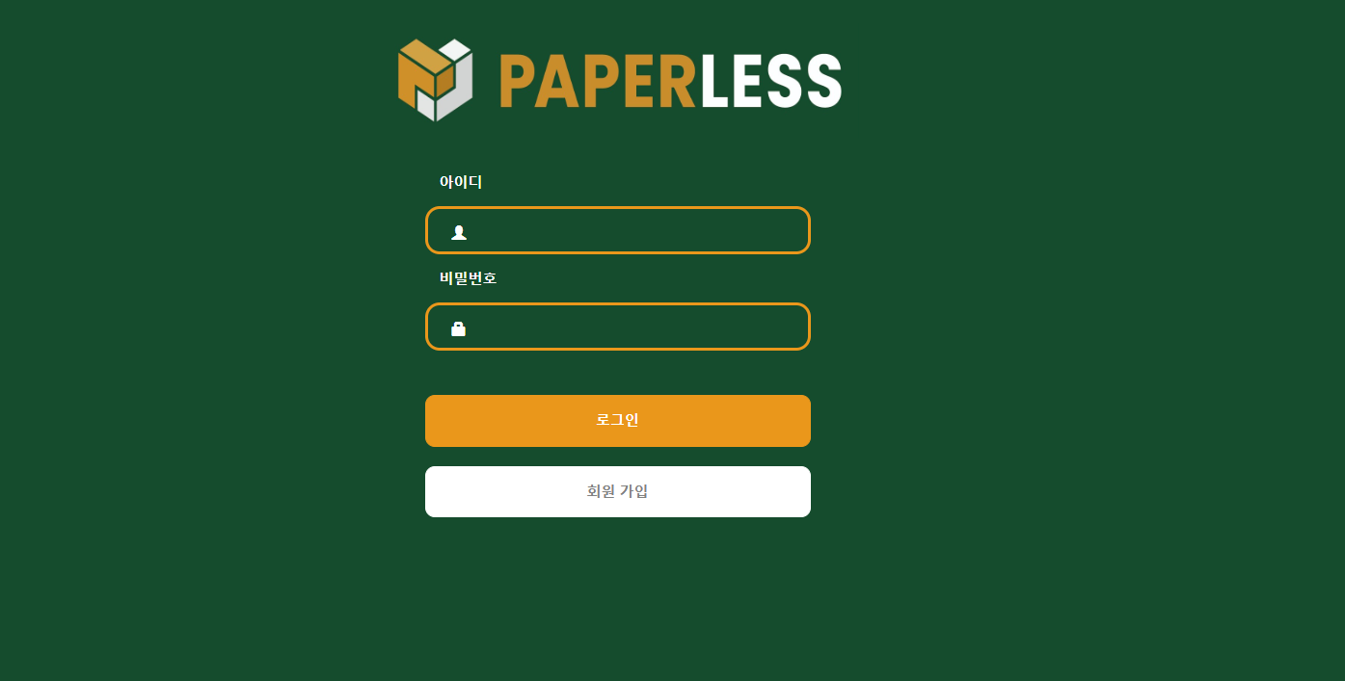
04 - 1 상세 화면
1
아이디
- 등록된 아이디 입력
- 공백 없이 숫자만 입력 가능
2
비밀번호
- 등록된 비밀번호 입력
1
2
3
로그인 버튼
- 아이디, 비밀번호 입력 후 클릭하여 접속
3
4
회원가입 버튼
- 새로운 결재라인 화면으로 이동
4

Slide 32
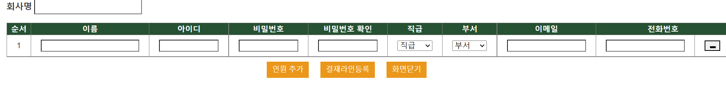
04 - 1 상세 화면
1
2
3
1
회사명
회원가입 회사명 입력
- 2~10자의 한글만 입력 가능
3
인원추가, 결재라인등록, 화면 닫기
- 각 버튼의 기능 구현
2
직원정보
이름, 아이디, 비밀번호, 이메일 전화번호 입력 및 직급, 부서 선택
직급은 최대 12개까지 입력 가능.

Slide 33
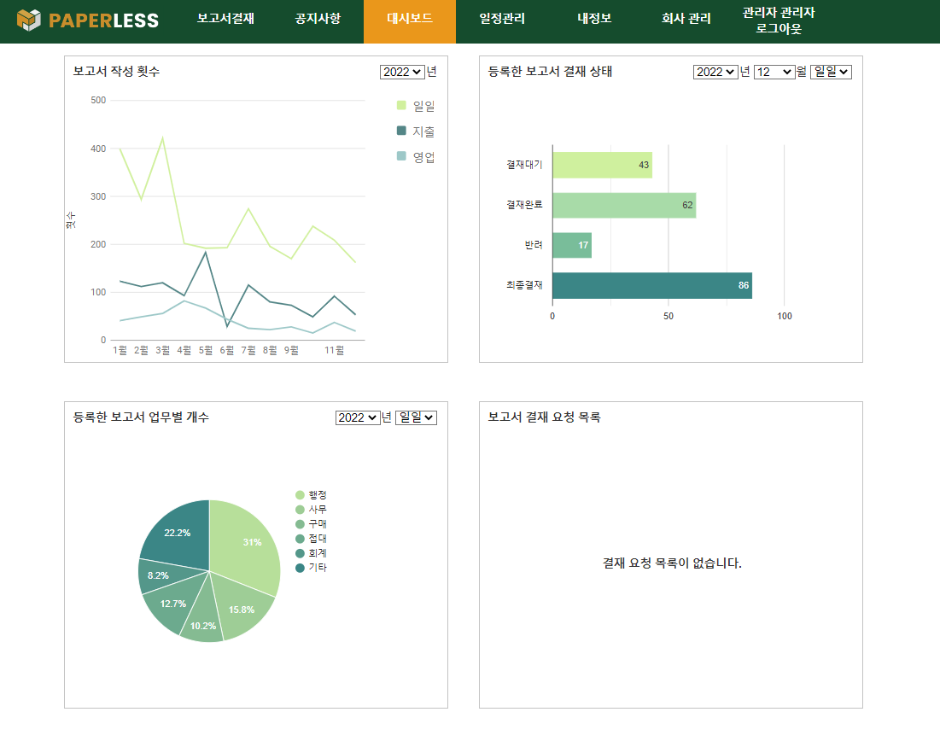
04 - 1 상세 화면
1
1
매니저 계정으로 회사 관리 페이지 접근 가능
2
3
2
전체 직원 월별 보고서 작성 횟수
- 매니저는 전체적인 월간 보고서 작성 횟수를 볼 수 있음
3
전체 직원 보고서별 결재상태
매니저는 전체적으로 등록된 보고서의 결재상태 통계를
볼 수 있음
4
5
4
전체 직원 보고서 항목별 통계
매니저는 전체적으로 등록된 보고서의 업무별 통계를
볼 수 있음
5
보고서 결재 요청 목록 없음
- 매니저는 결재요청을 할 수 없음.

Slide 34
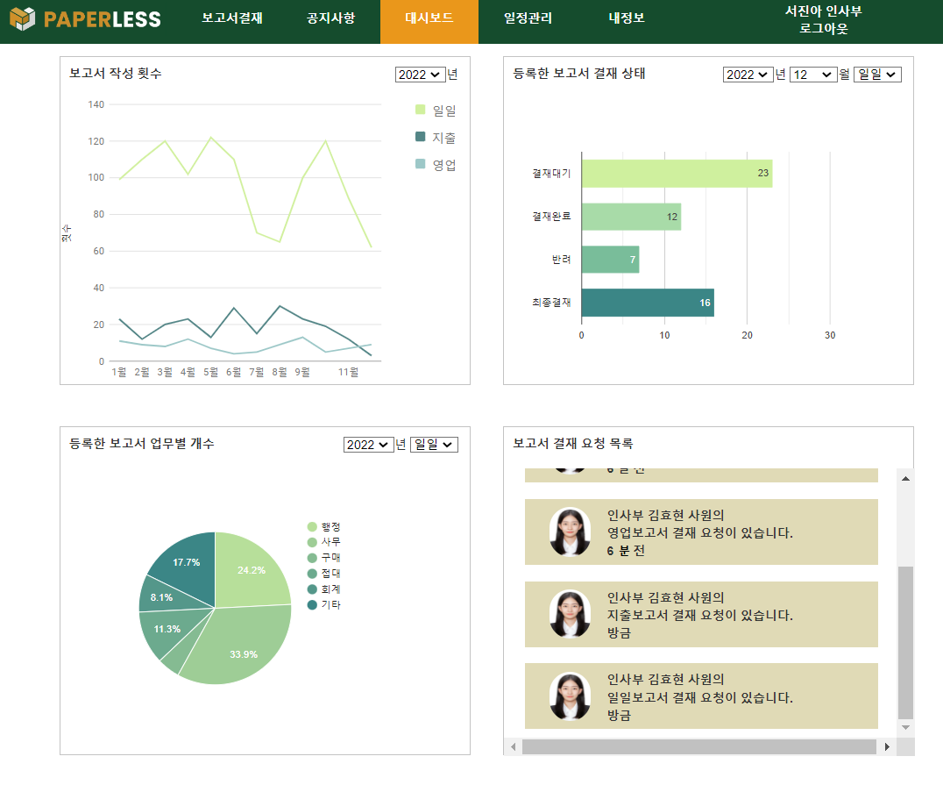
04 - 1 상세 화면
1
월별 보고서 작성 횟수
- 접속자의 월간 보고서 작성 횟수를 볼 수 있음
1
2
2
보고서별 결재상태
접속자의 등록된 보고서의 결재상태 통계를 볼 수 있음
3
보고서 항목별 통계
접속자의 등록된 보고서의 업무별 통계를 볼 수 있음
3
4
4
결재 요청 목록
로그인한 사원이 결재할 차례인 보고서가 있으면
목록에 출력하고 없으면 결재 요청 목록이 없음
클릭 시 해당 보고서 결재 페이지로 이동

Slide 35
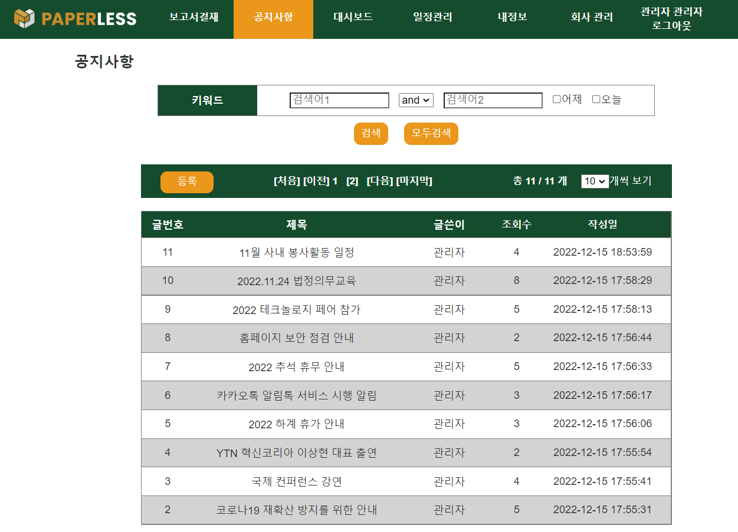
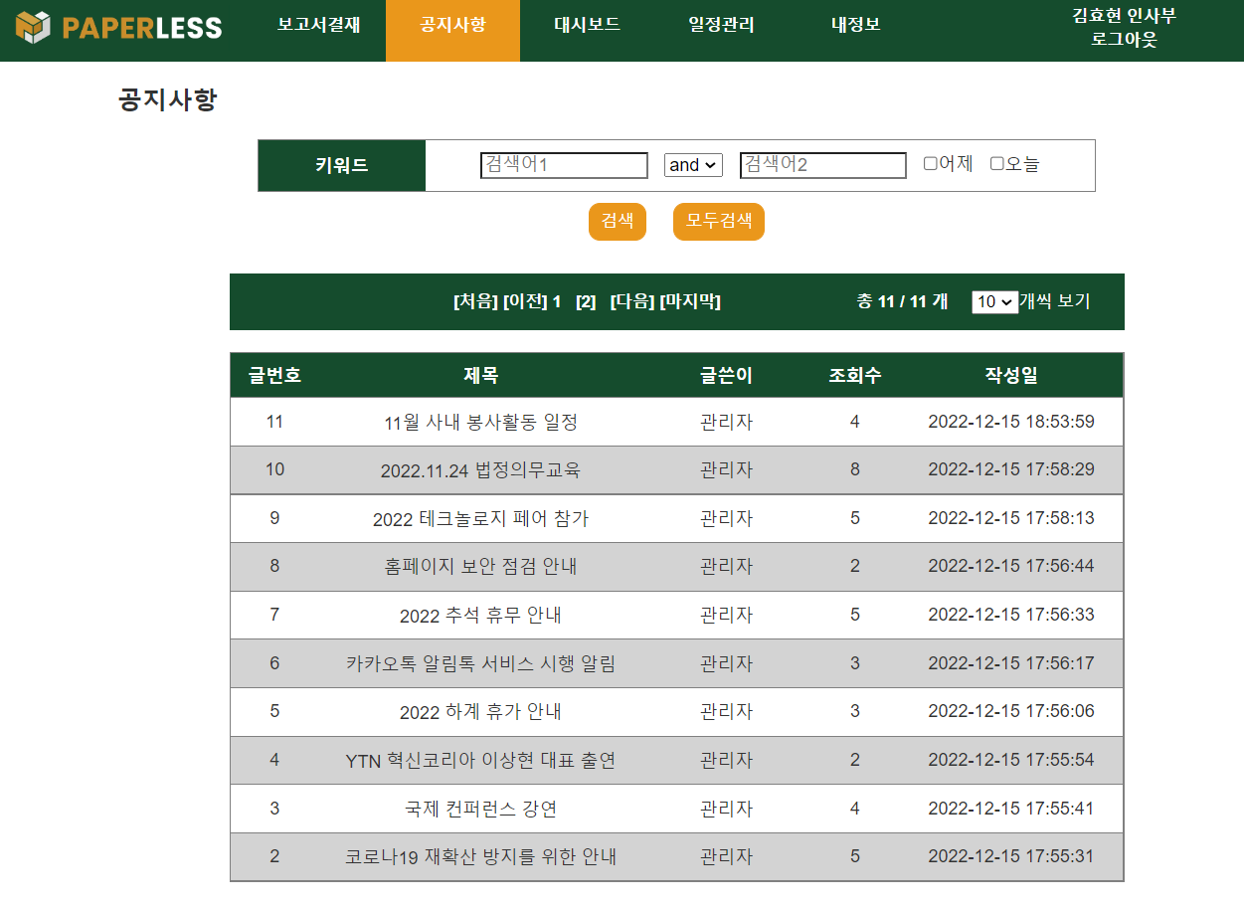
04 - 1 상세 화면
1
매니저 계정 공지사항 등록
사원 계정에는 버튼이 없음

Slide 36
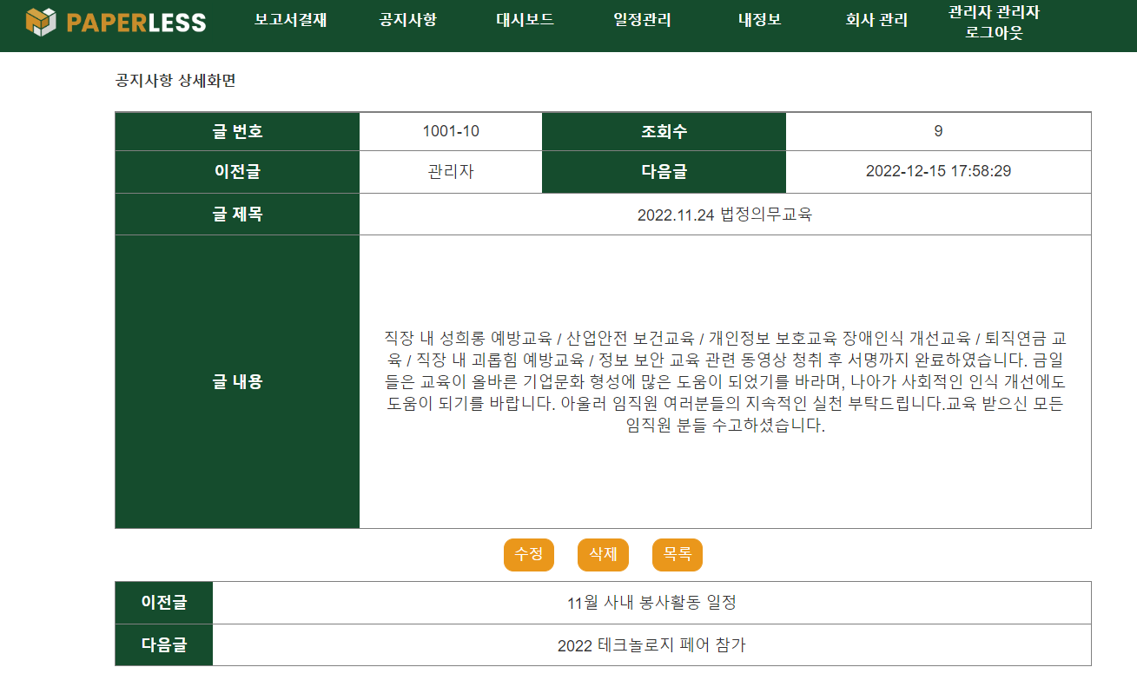
04 - 1 상세 화면
1
1
매니저 계정의 공지사항 작성
제목과 내용 모두 입력해야 등록 가능
2
매니저 계정의 공지사항 수정/삭제
- 공지사항 수정 또는 삭제할 수 있는 화면으로 이동.
2
3
3
목록
- 공지사항 검색 화면으로 이동

Slide 37
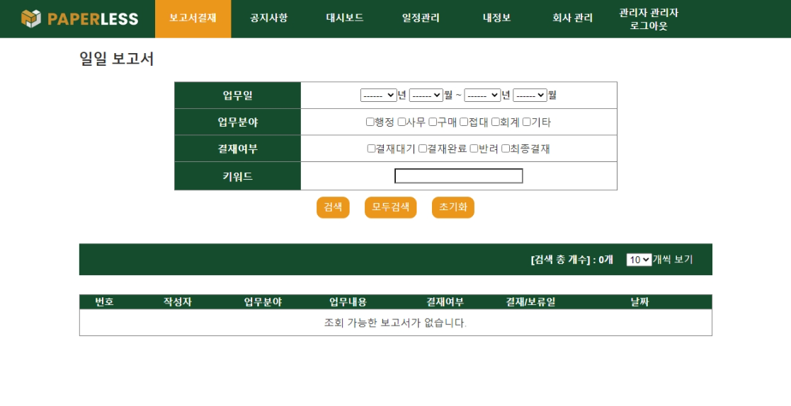
04 - 1 상세 화면
1
매니저 계정에선 보고서 등록할 수 없음
- 매니저 계정에선 보고서 등록 버튼이 없음
2
보고서 목록 조회, 검색 불가
- 매니저 계정에선 보고서 목록 조회, 검색이 불가능
1
2

Slide 38
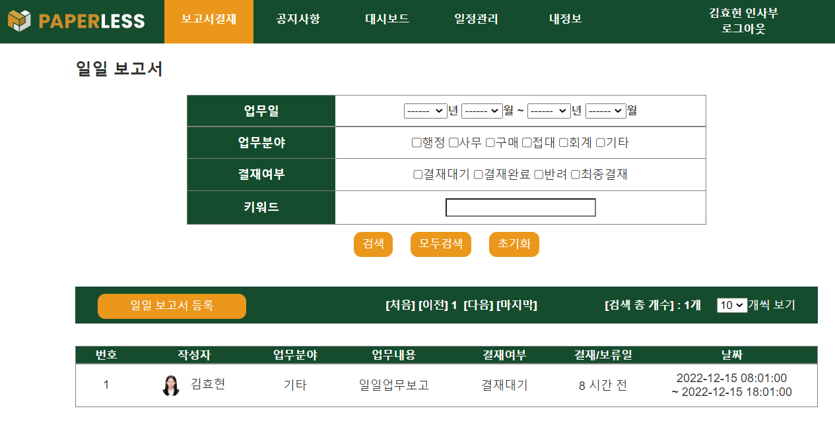
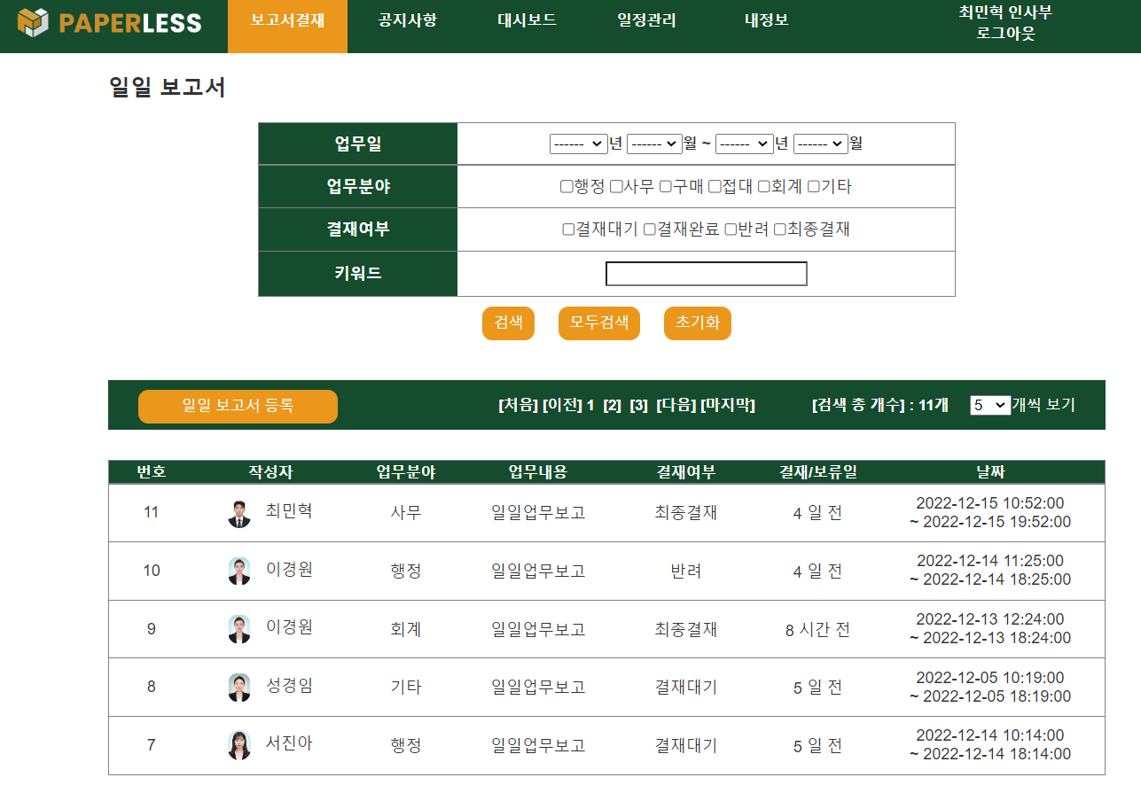
04 - 1 상세 화면
1
사원의 일일보고서
차장의 일일보고서
2

Slide 39
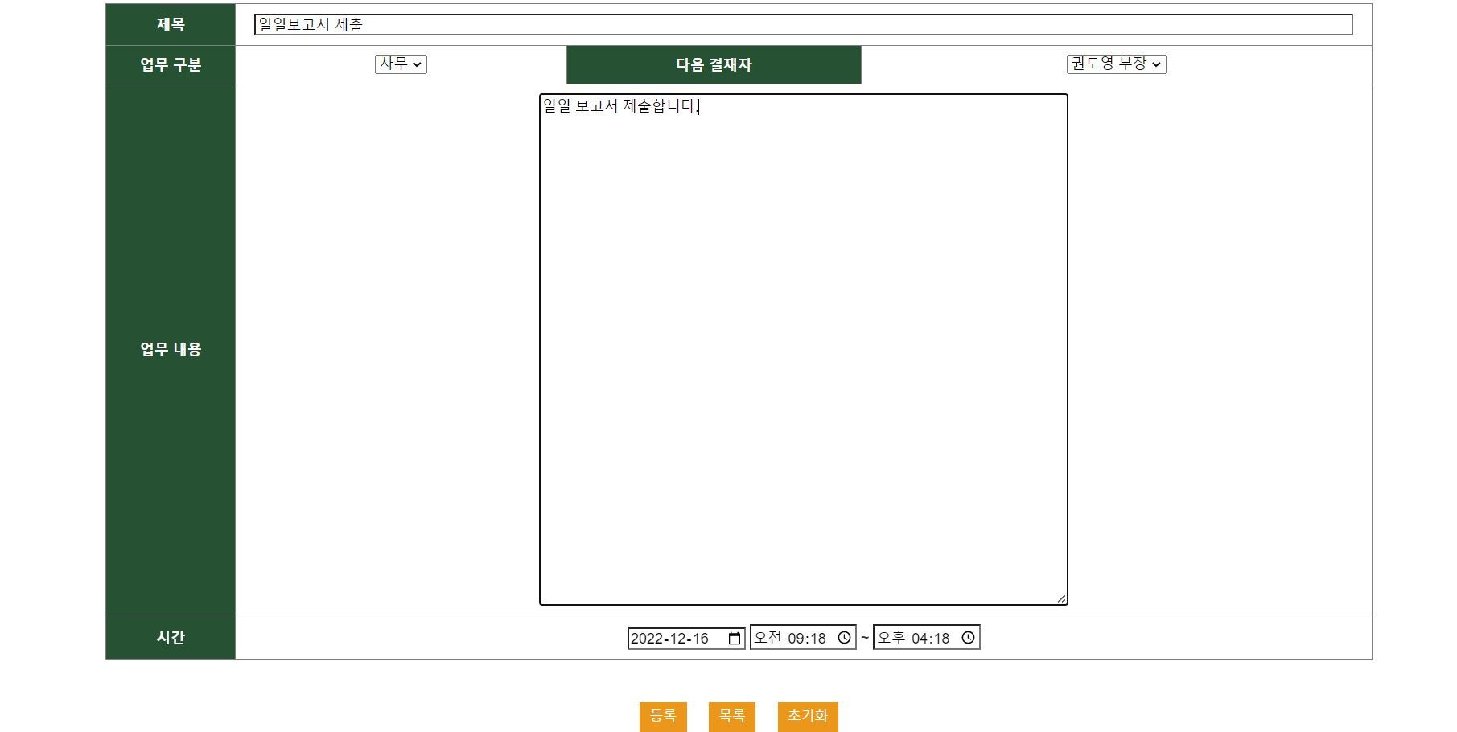
04 - 1 상세 화면
1
일일보고서 제목
- 제목은 2~10자로 입력
1
2
2
업무분야, 다음 결재자
업무 분야 선택, 다음 결재자 선택
원하는 결재라인에 따라서 보고서 작성자는 다음 결재자를 고를 수 있다.
3
3
업무 내용
업무 내용 작성
업무내용은 한글, 영어를 합해서 2~300자까지 입력.
4
4
시간
- 년, 월, 일 순서대로 입력 가능
업무 끝난 시간이 업무 시작 시간보다 빠를 경우
경고 메세지 띄우고 다시 입력

Slide 40
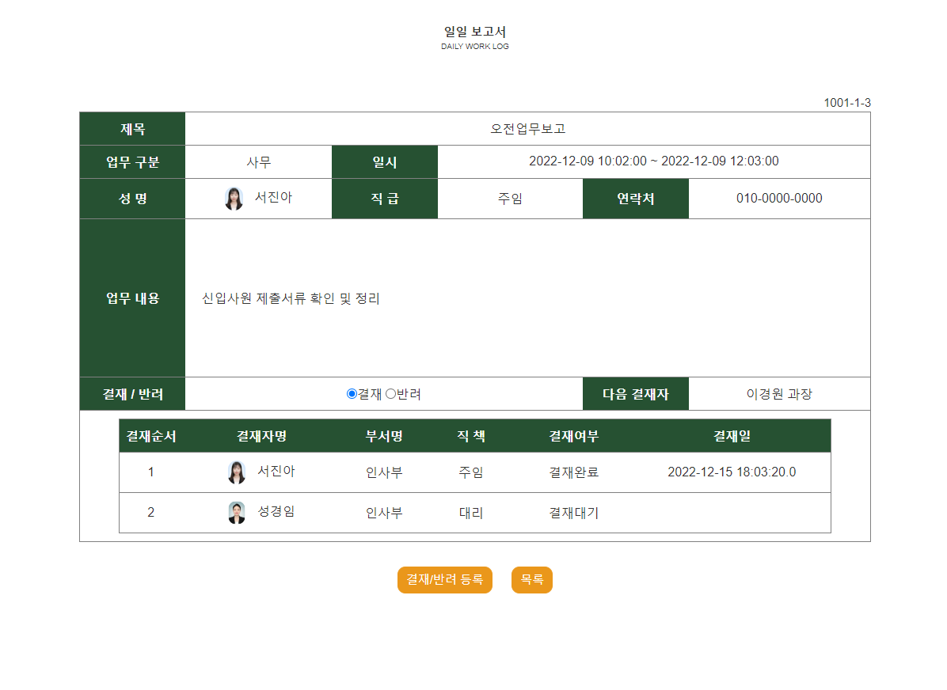
04 - 1 상세 화면
1
업무 내용
- 보고서 등록자 이외에는 수정 불가능
1
2
결재 / 반려
- 결재/반려 선택. 결재라인에 있는 다음 결재자가 자동 등록
3
결재내역
- 현재 결재 내역 상태를 나타냄
2
4
결재 / 반려 등록 버튼
- 결재/반려 선택할 페이지로 이동
3
5
목록 버튼
보고서 검색 화면으로 이동
4
5

Slide 41
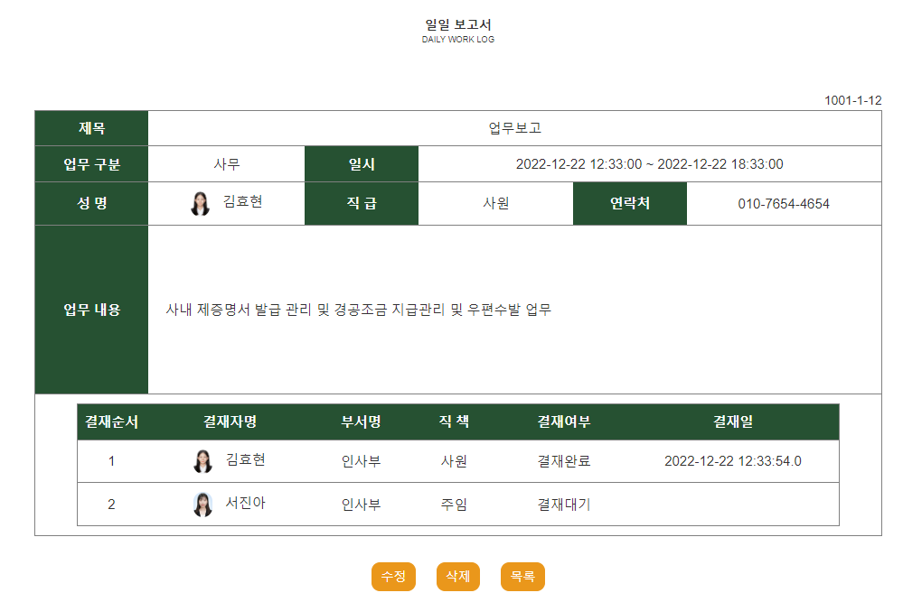
04 - 1 상세 화면
1
결재 대기 보고서
- 수정, 삭제 가능
1

Slide 42
04 - 1 상세 화면
1
결재 완료 보고서
상급자가 결재할 경우 보고서 수정 불가능
1

Slide 43
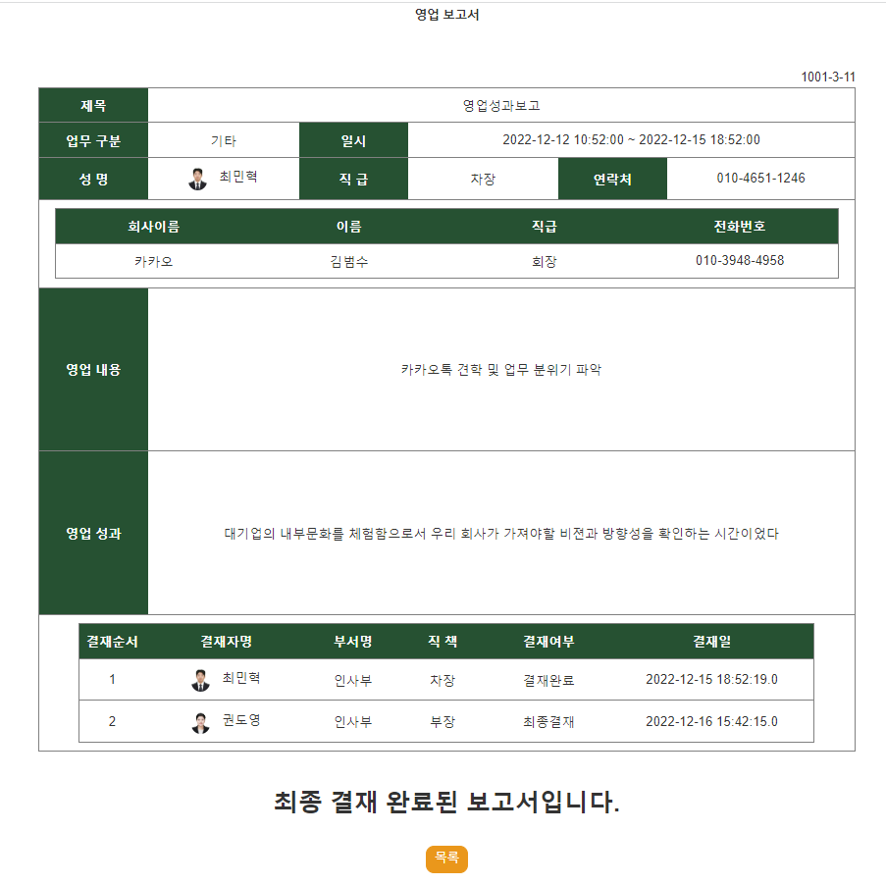
04 - 1 상세 화면
1
최종 결재 완료
1

Slide 44
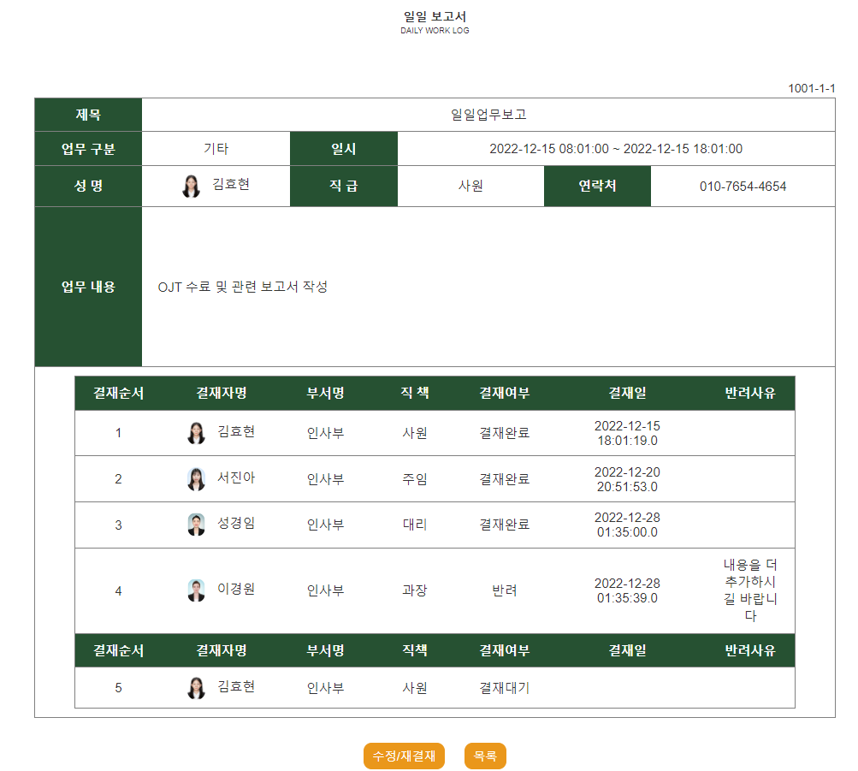
04 - 1 상세 화면
1
반려 보고서
- 반려 사유 : 특수문자제외 10~50자로 입력
2
수정/재결재
보고서 작성자인 경우는 보고서 수정 페이지로 이동
보고서 결재자는 재결재/반려 페이지로 이동.
1
2

Slide 45
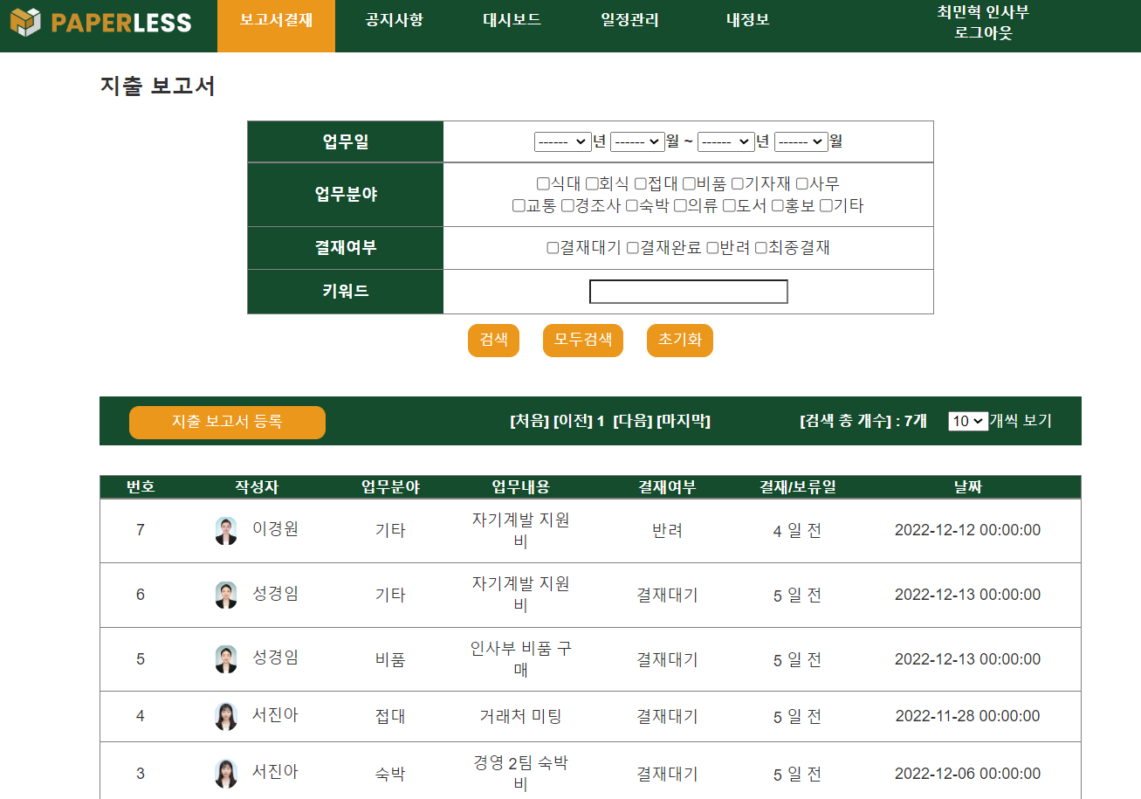
04 - 1 상세 화면
1
지출 보고서 목록

Slide 46
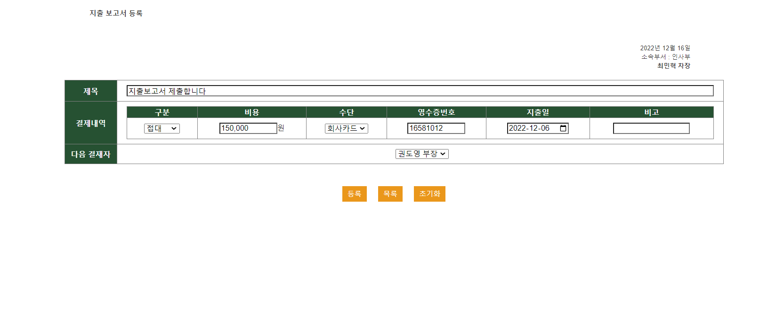
04 - 1 상세 화면
1
결재내역
- 비용 : 3자리마다 ,(콤마) 자동 입력. 0이 먼저 올 수 없음
2
다음 결재자
- 자신보다 직급이 높은 결재자 목록, 선택
1
2
3
3
등록, 목록, 초기화
등록 : 지출 보고서 등록 후 지출보고서 목록 페이지 이동
목록 : 지출 보고서 등록을 멈추고 지출보고서 목록 이동
초기화 : 작성하던 지출 보고서 내용을 초기화.

Slide 47
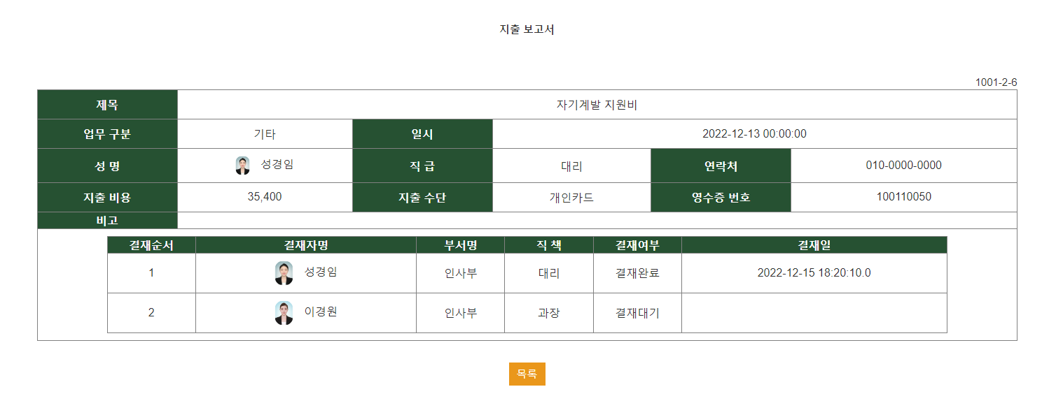
04 - 1 상세 화면
1
결재내역
- 현재 결재 내역 상태를 나타냄
1

Slide 48
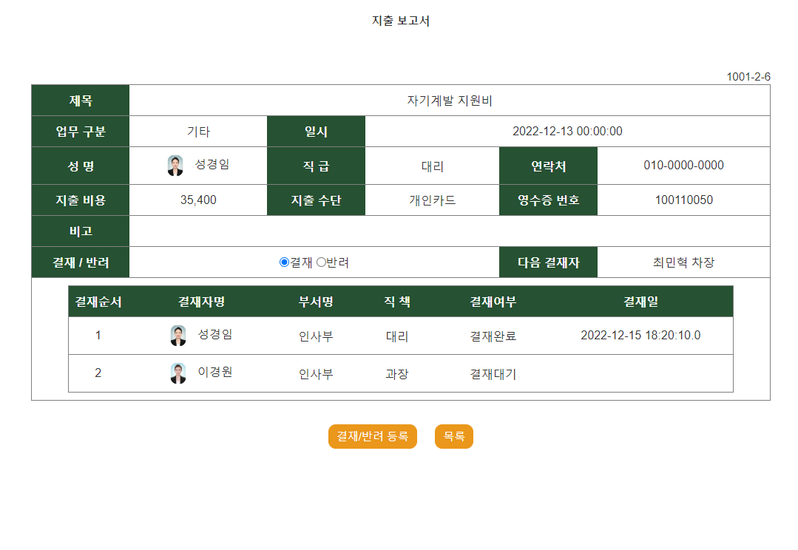
04 - 1 상세 화면
1
결재 / 반려
- 결재/반려 선택. 결재라인에 있는 다음 결재자가 자동 등록
2
결재 / 반려 등록 버튼
- 결재/반려 선택할 페이지로 이동
1
3
목록 버튼
지출 보고서 목록 검색 화면으로 이동
2
3

Slide 49
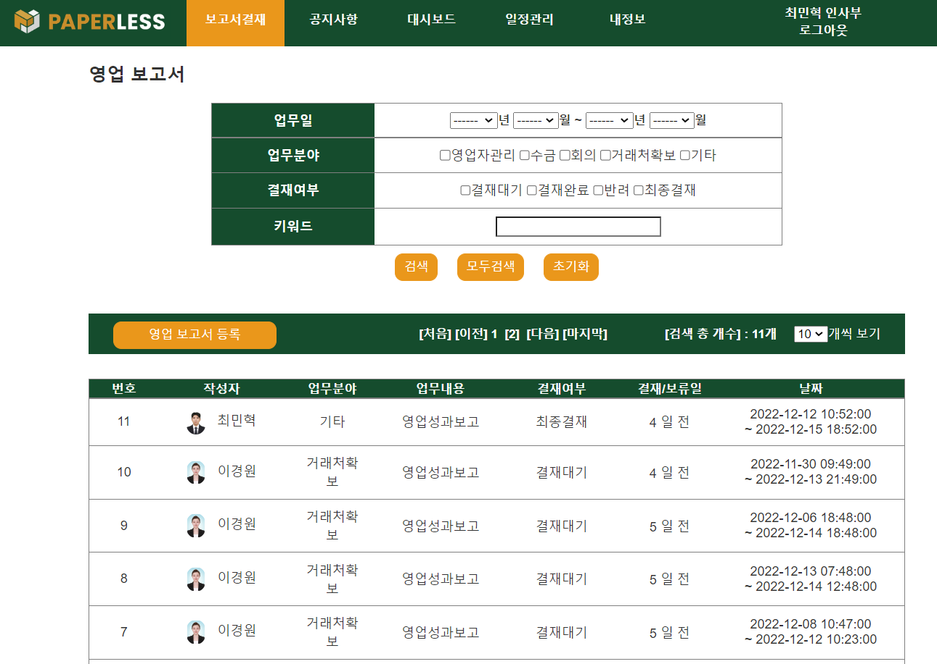
04 - 1 상세 화면
1
영업 보고서 목록

Slide 50
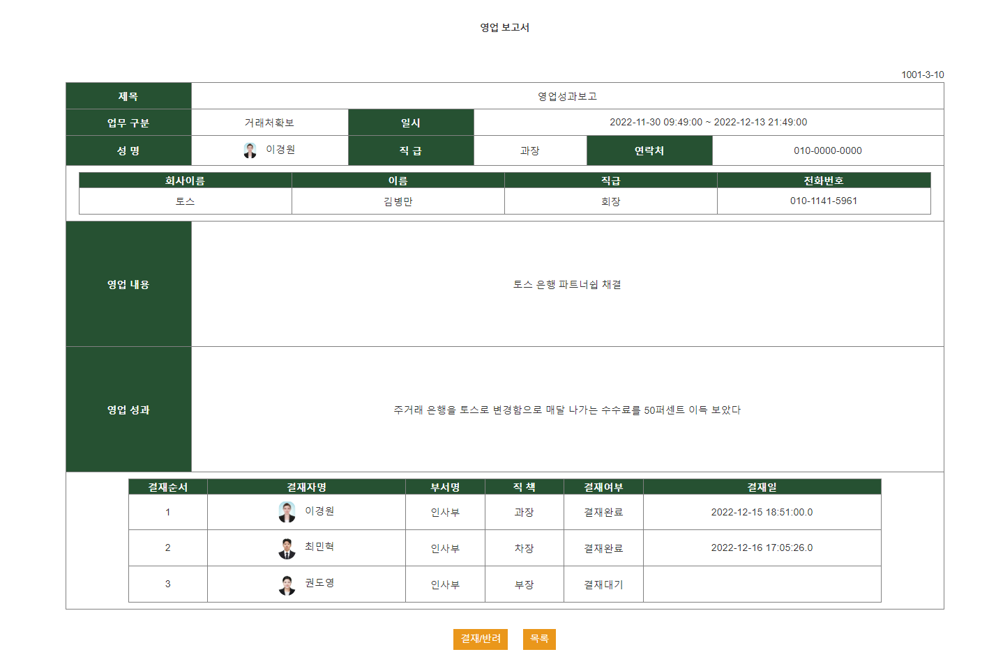
04 - 1 상세 화면
1
결재내역
- 현재 결재 내역 상태를 나타냄
2
결재 / 반려 등록 버튼
- 결재/반려 선택할 페이지로 이동
1
3
목록 버튼
영업 보고서 목록 검색 화면으로 이동
2
3

Slide 51
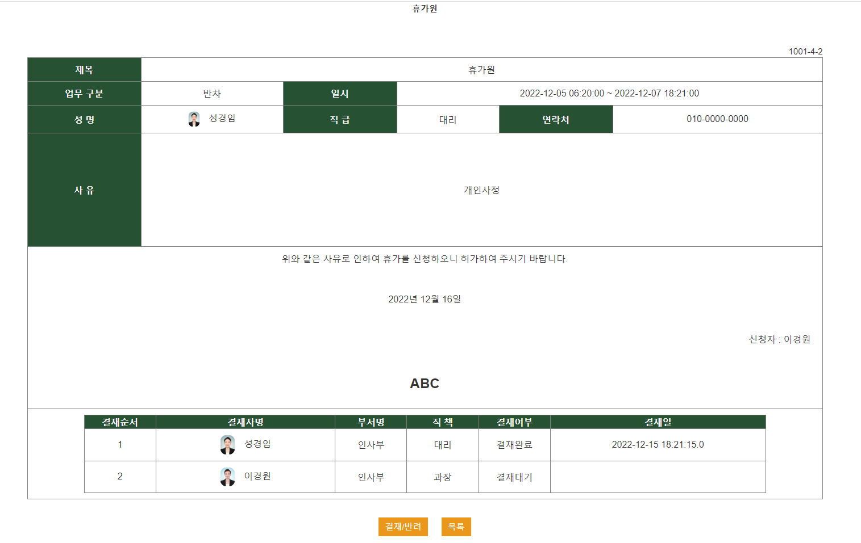
04 - 1 상세 화면
1
휴가원
- 현재 휴가원 내역 상태를 나타냄
2
결재 / 반려 등록 버튼
- 결재/반려 선택할 페이지로 이동
3
목록 버튼
휴가원 목록 검색 화면으로 이동
1
2
3

Slide 52
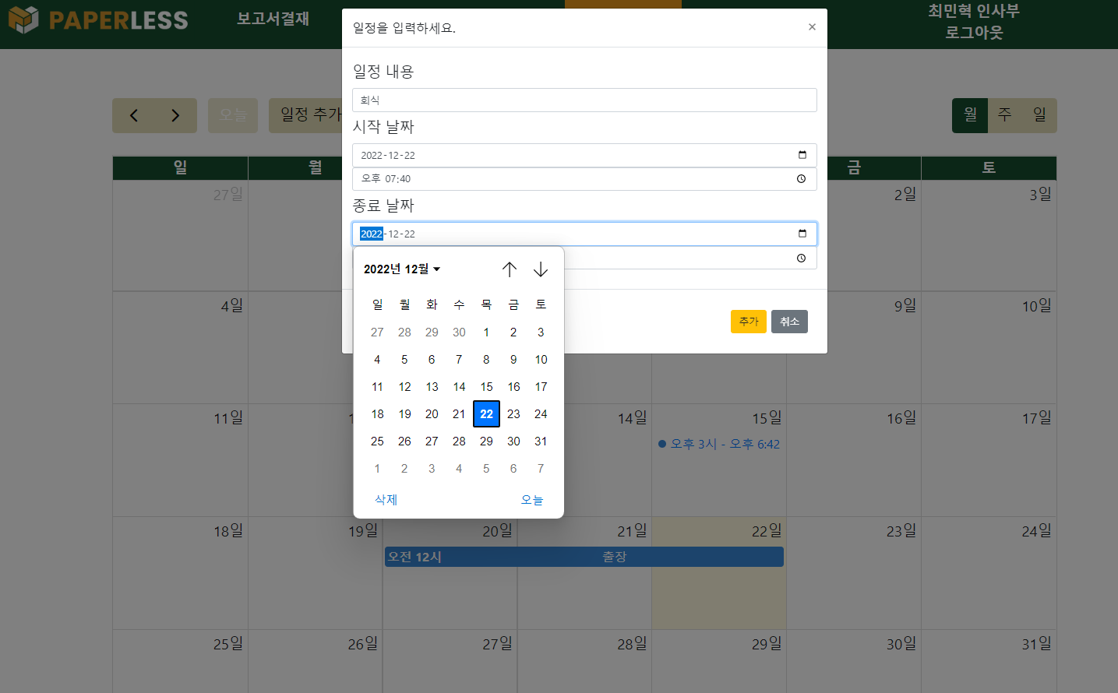
04 - 1 상세 화면
1
1
일정관리 추가

Slide 53
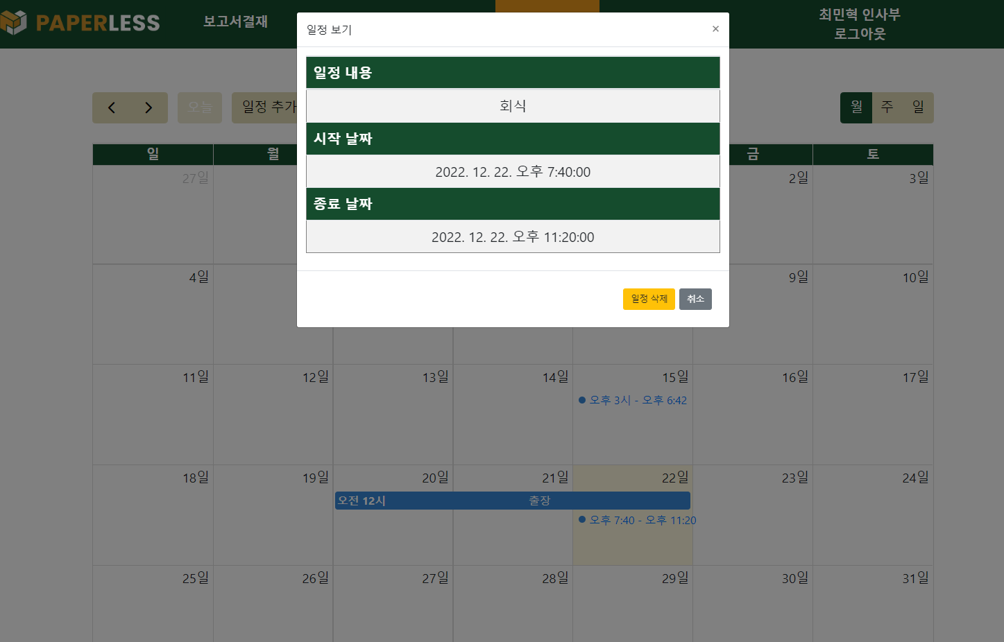
04 - 1 상세 화면
1
1
일정 보기
- 일정 내용, 시작 날짜, 종료 날짜 출력

Slide 54
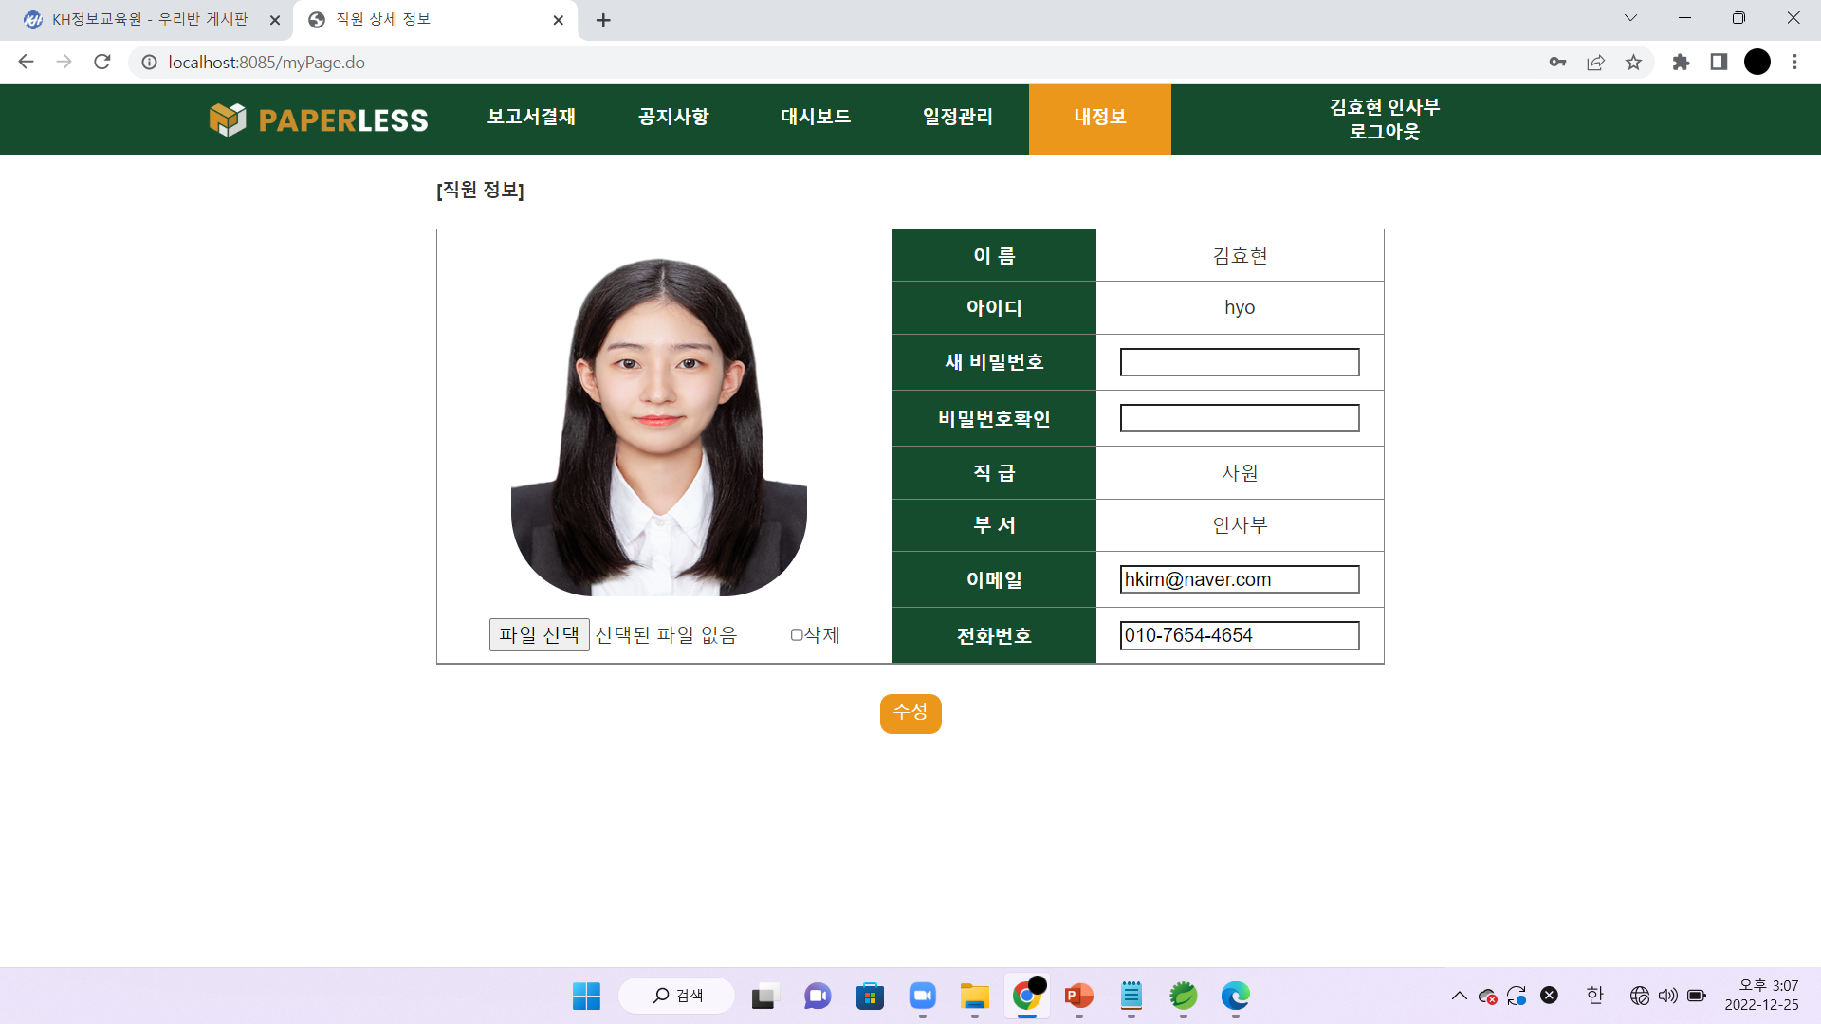
04 - 1 상세 화면
1
내 정보
비밀번호, 이메일, 전화번호 수정 가능
나머지 정보는 매니저 계정에서 수정 가능
- 수정할 경우 비밀번호는 초기화 되어
새 비밀번호로 입력 가능.
1
2
사진 파일 선택
jpg, png 파일 첨부
다른 파일 선택 후 수정버튼 누르면 파일 수정
3
파일 삭제
파일 삭제 라디오 버튼 선택 후 수정 버튼 누르면 파일 삭제
2
3
4
4
수정버튼을 통해 새로운 개인정보 저장

Slide 55
04 - 1 상세 화면
1
매니저 계정으로 관리직원 목록에서 직원 추가
1

Slide 56
04 - 1 상세 화면
1
직원 추가 페이지
유효성 체크 후 직원 등록
이름 : 한글 2~7자 내외
아이디 : 영소문, 숫자 2~10자 내외
비밀번호 : 영소문,숫자 3-8자 내외
비밀번호 확인 : 비밀번호와 값 일치 여부
부서, 직급 : 선택 여부 확인
이메일 : 영소문숫자@영소문자.영소문자
핸드폰 번호 : ‘-’ 포함 13자
1
2
직원 추가
- 직원 정보 추가 후 직원 정보 목록 페이지로 이동.
2
3
3
목록 버튼
- 직원 정보 목록 페이지로 이동

Slide 57
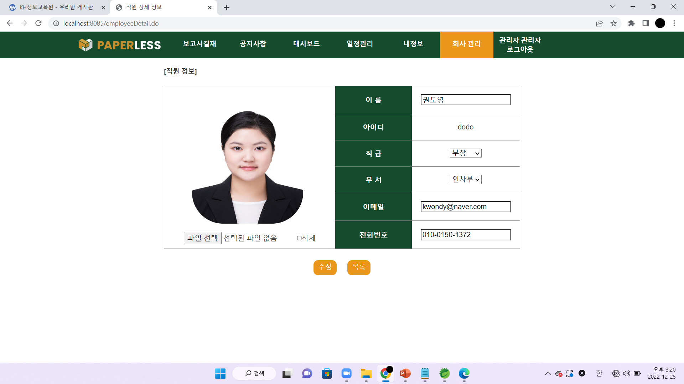
04 - 1 상세 화면
1
직원 정보
- 아이디 제외하고 모두 수정 가능
- 이름 : 공백없이 2~7자리 한글 입력 가능
- 비밀번호 : 공백없이 3~8 영문/숫자 입력 가능
- 이메일 : ‘@’ 을 포함하고 공백없이 입력 가능
- 전화번호 : 공백없이 ‘-’와 11~12 자리의 숫자만 입력 가능
- 직급과 부서는 다른 값으로 변경 가능.
1
2
사진 파일 선택
jpg, png 파일 첨부
다른 파일 선택 후 수정버튼 누르면 파일 수정
3
파일 삭제
파일 삭제 라디오 버튼 선택 후 수정 버튼 누르면 파일 삭제
2
3
4
수정버튼을 통해 새로운 개인정보 저장
4
5
5
목록 버튼으로 직원목록 페이지로 이동

Slide 58
04 - 1 상세 화면
1
매니저 계정으로 결재라인 추가

Slide 59
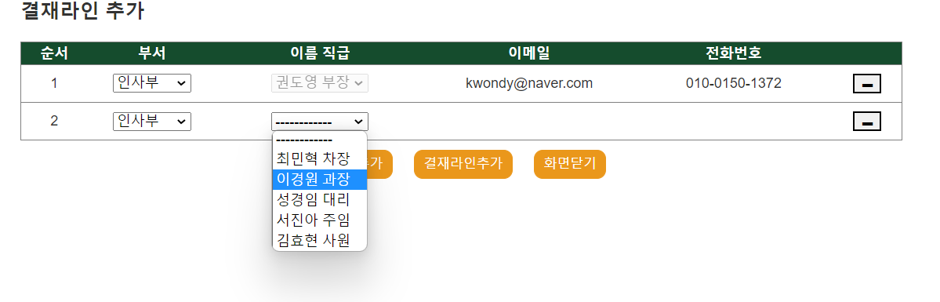
04 - 1 상세 화면
1
결재라인 추가
- 새로운 결재라인 추가 페이지 이동

Slide 60
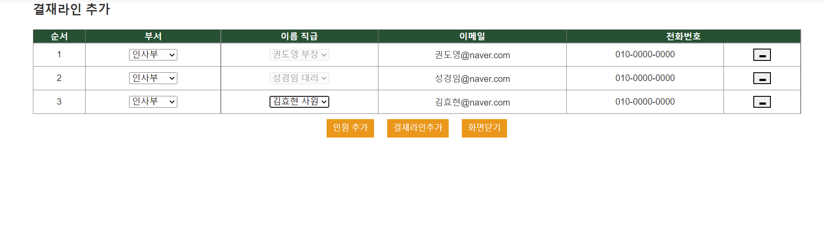
04 - 1 상세 화면
1
결재라인의 사원 추가
부서, 직급 선택 및 이메일 전화번호 입력
각 부서의 직원 선택 가능
1
2
인원 추가, 결재라인 추가, 화면 닫기
각 버튼 기능 구현
2
3
3
행 삭제 버튼
원하는 결재라인의 행 삭제

Slide 61

05 - 1 프로젝트 시연

Slide 62
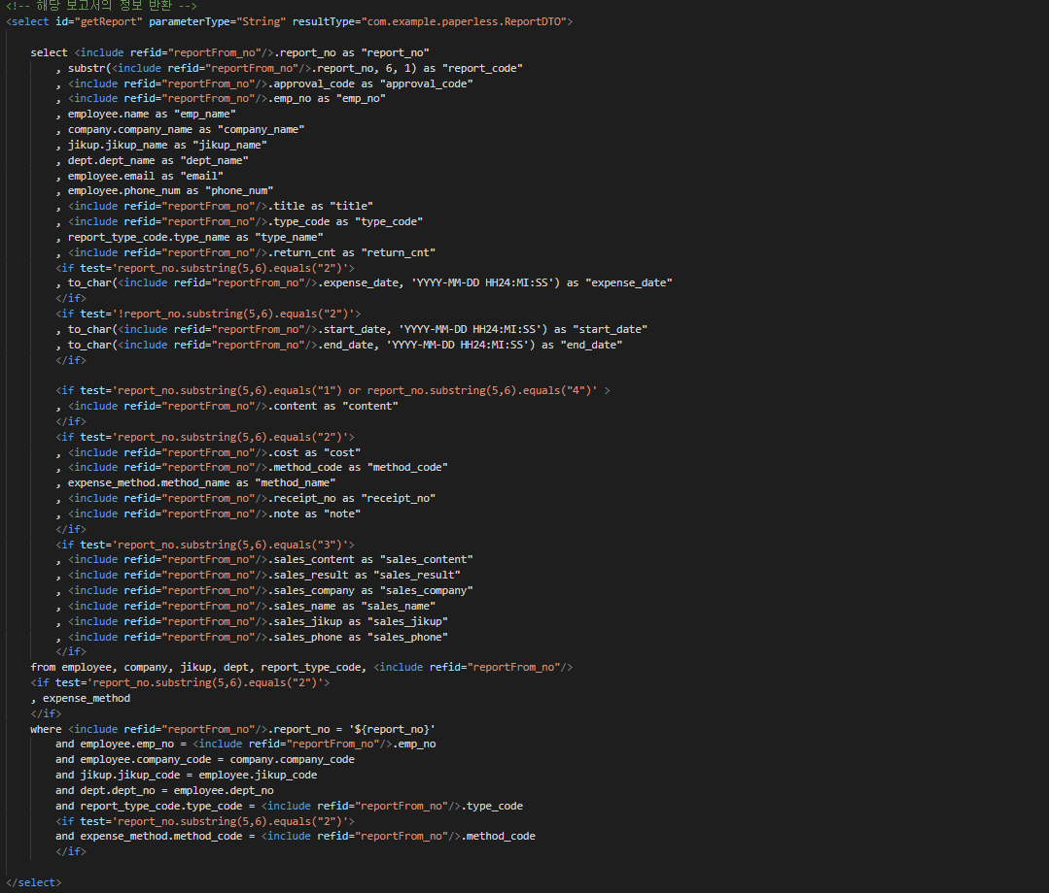
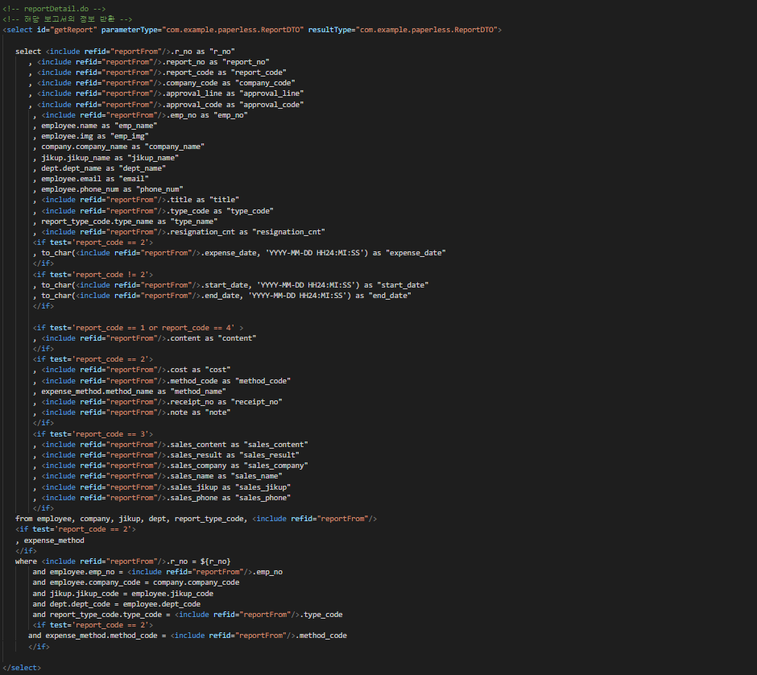
05 - 2 문제점 및 해결책
등록한 보고서의 순서가 밀려들어가서 검색화면 목록에 보이지 않는 문제 발견
각 보고서별 순서 번호 r_no 를 추가하여 문제를 해결하였다.

Slide 63
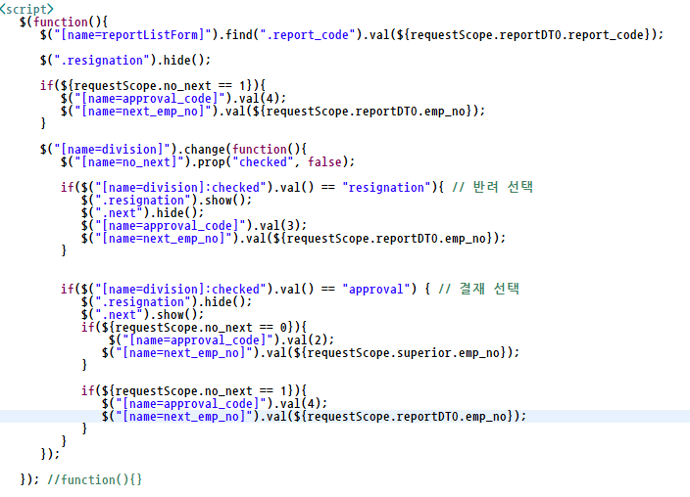
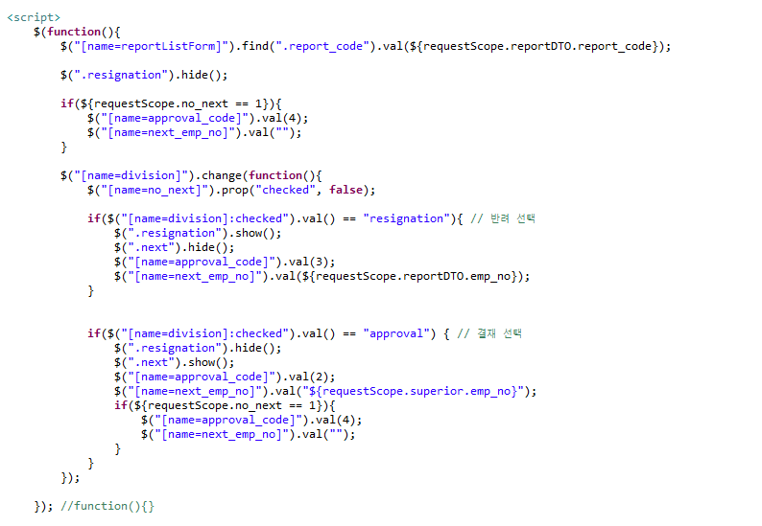
05 - 2 문제점 및 해결책
$("[name=next_emp_no]").val(""); 에서
최종결재자의 다음 emp_no가 int 가 아닌 String 으로 전송되어 보고서반려가 불가한 상황이 발생하였다.
$("[name=next_emp_no]").val(${requestScope.reportDTO.emp_no}); 로 고쳐서 문제를 해결하였다

Slide 64
05 - 3 후기
이경원 | 이론 중심적으로 공부하며 경험했던 것과는 또 다른 경험을 해 볼 수 있어서 얻어가는 것이 많았습니다. 일정관리를 맡게되어 FullCalendar라는 API를 사용해봤는데 오픈소스를 써보는게 처음이라 사용법을 숙지하는데 시간이 조금 걸렸는데 작업을 하다보니 라이브러리를 사용해보니 확실히 처음부터 구성하는것보다 시간이 단축되고, 내가 배운것과 오픈소스들을 어떻게 활용하는지에 대해 배우는 계기였습니다. 프로젝트를 진행하면서 배웠던 것을 실제로 적용해보니 정리도 훨씬 잘 되고 뿌듯하기도 하며, 내가 어느 부분이 부족한지에 대해서도 잘 알 수 있는 경험이었습니다. 팀프로젝트에 있어서 의견교환 및 상황판단 및 효율적 업무수행의 중요성에 대해 배우고 느끼는게 많았고, 나아가 앞으로 개발자로 살아가는데 있어 커다란 밑거름이 될 소중한 시간이었습니다. 그리고 프로젝트를 다같이 잘 이끌어준 팀원들에게도 감사합니다
권도영 | 첫 프로젝트를 마치며 실무 중심적인 경험을 할 수 있었습니다. 조원들과의 소통을 통해 프로젝트의 진행방향을 서로 의논하고 회의록을 작성하며 한 번 더 프로젝트 진행상황을 점검하는 법을 배웠습니다. 처음 다뤄보는 api를 사용하며 많은 시행착오를 겪었습니다. 하지만 여러 시도 끝에 api를 DB에 연동, 데이터 출력 및 CSS 작업까지 해보며 배운 지식들을 응용해보는 경험을 할 수 있었습니다. 팀 프로젝트를 하며 조원들과 했던 결과물과 소중한 경험은 제게 있어서 좋은 개발자가 되는 첫 걸음이 될 것 같습니다. 다시 한 번 고생한 리더 두 명과 조원들에게 감사의 마음을 전하고 싶습니다.
최민혁 | 팀원들과 협업을 통해 팀원들마다 다른 코드를 이해하고 분석하는 것에 흥미와 재미를 느꼈습니다 저는 j-query,js,jsp 에 자신이 있어서 이 프로젝트에서 제 강점을 잘 활용한 것 같아 좋았습니다 하지만 한편으로는 제가 부족한 점도 발견했기에 제가 부족한 기술을 더 공부하고 돌아보는 계기가 된 프로젝트였던 것 같습니다 끝으로 첫 프로젝트인 만큼 기대도 컸지만 내가 잘 해낼 수 있을까 라는 고민도 했지만 팀원들과 리더들에게 도움을 받아서 잘 끝낼 수 있었던 것 같습니다 다시한번 팀원들에게 감사함을 전합니다

Slide 65
05 - 3 후기
성경임 | 교육원에서 배운 지식들을 프로젝트에서 직접 활용해 보아서 좋았습니다. 코딩을 하면서 막히는 부분들이 생겼을 때 해결하기 위해 배웠던 코딩을 다시한번 더 깊게 공부하고 이해했고 구글링을 하면서 새로운 내용을 배우기도 했습니다. 팀원들의 도움으로 어려웠던 문제들을 해결하기도 했습니다. 실무에서 꼭 필요한 부분인 팀원들 과의 협업과 소통에 대해서 배울 수 있는 시간이었습니다. 진행을 하면서 부족한 부분을 마주하는 순간이 있었지만 차근차근 해결해 나가면서 이번 프로젝트를 통해 큰 성장을 할 수 있었습니다.
서진아 | 팀 프로젝트를 통해 수업시간에 배운 내용들을 다시 한 번 복습할 수 있어서 좋았으며 배우지 않았던 부분들을 스스로 찾아보고 적용할 때는 성취감을 느낄 수 있었습니다. 또한, 팀원들의 파트를 분석하면서 나와는 다른 코딩방법을 이해할 수 있었던 값진 경험을 얻었다고 생각합니다. 리더로서 프로젝트에 참여하면서 코딩실력 뿐만 아니라 원활한 소통도 중요하다는 것을 다시 한 번 깨달았고, 앞으로 더 나은 개발자가 되기 위한 좋은 발판이 된 것 같습니다. 마지막으로, 이 프로젝트는 팀원들의 노력이 없었다면 이루어지지 않았을 것이라고 생각합니다. 지금까지 고생해주신 팀원들에게 감사의 말씀을 드립니다.
김효현 | 이번 프로젝트를 통해 이전에 수업시간에 배운 내용을 직접 사용해보면서 더 많이 이해하고 사용할 수 있는 계기가 되었습니다. 이런 저런 시도를 해보면서 어떻게 해야 좀 더 효율적인 쿼리문이 나오는지 알게 되었고, 여러가지 라이브러리를 적용해 가면서 라이브러리 사용에 대한 자신감이 생겼습니다. 또한, 계속 수정해가면서 어떤 에러가 나왔을 때 어느 곳이 문제인지 좀 더 빨리 파악하게 되어 해결 능력을 키우게 된 것이 큰 성과라고 생각합니다. 실무에 뛰어들기 전에 정확한 방법은 아니지만 이런 저런 시도를 해보면서 더욱 실력이 늘어난 것을 느꼈고 더욱 공부를 꾸준히 해야겠다고 느꼈습니다.

Slide 66
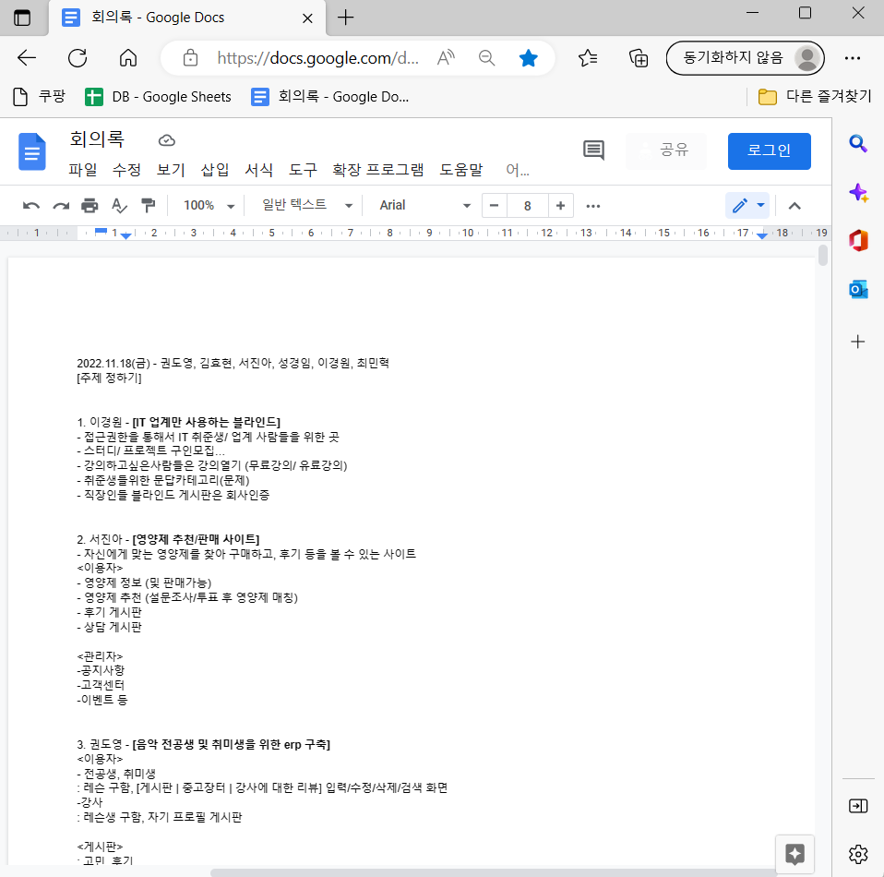
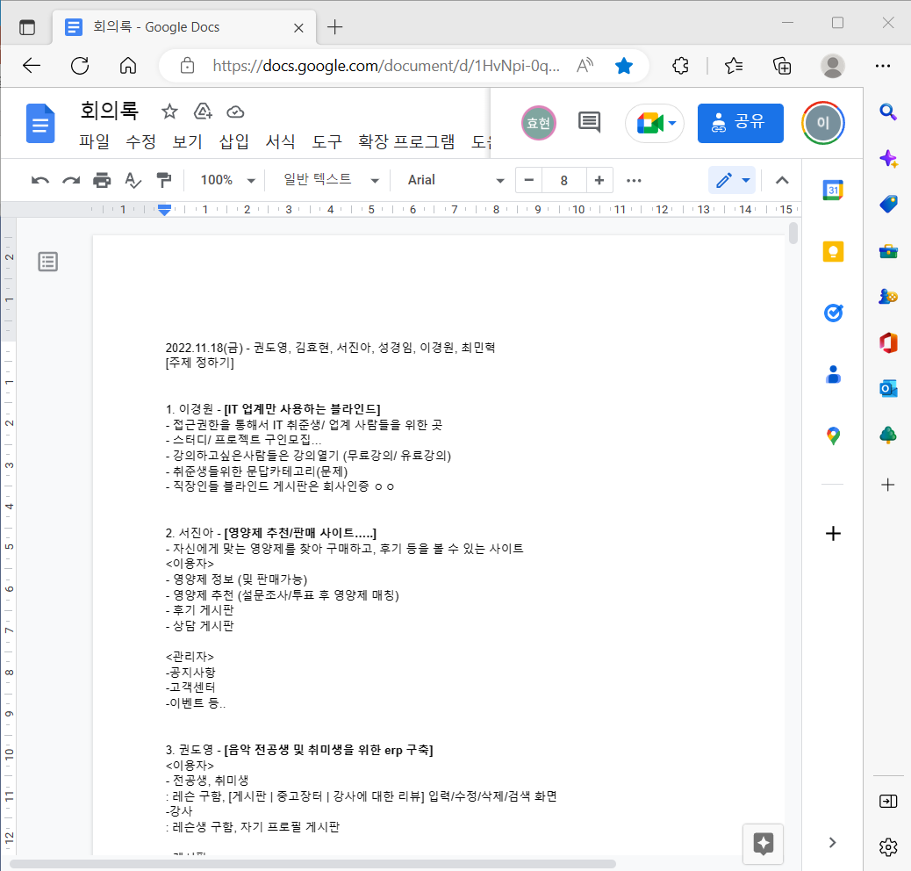
회의록

Slide 67

05 - 4 Q&A

Slide 68


Slide 69


